Slide 1
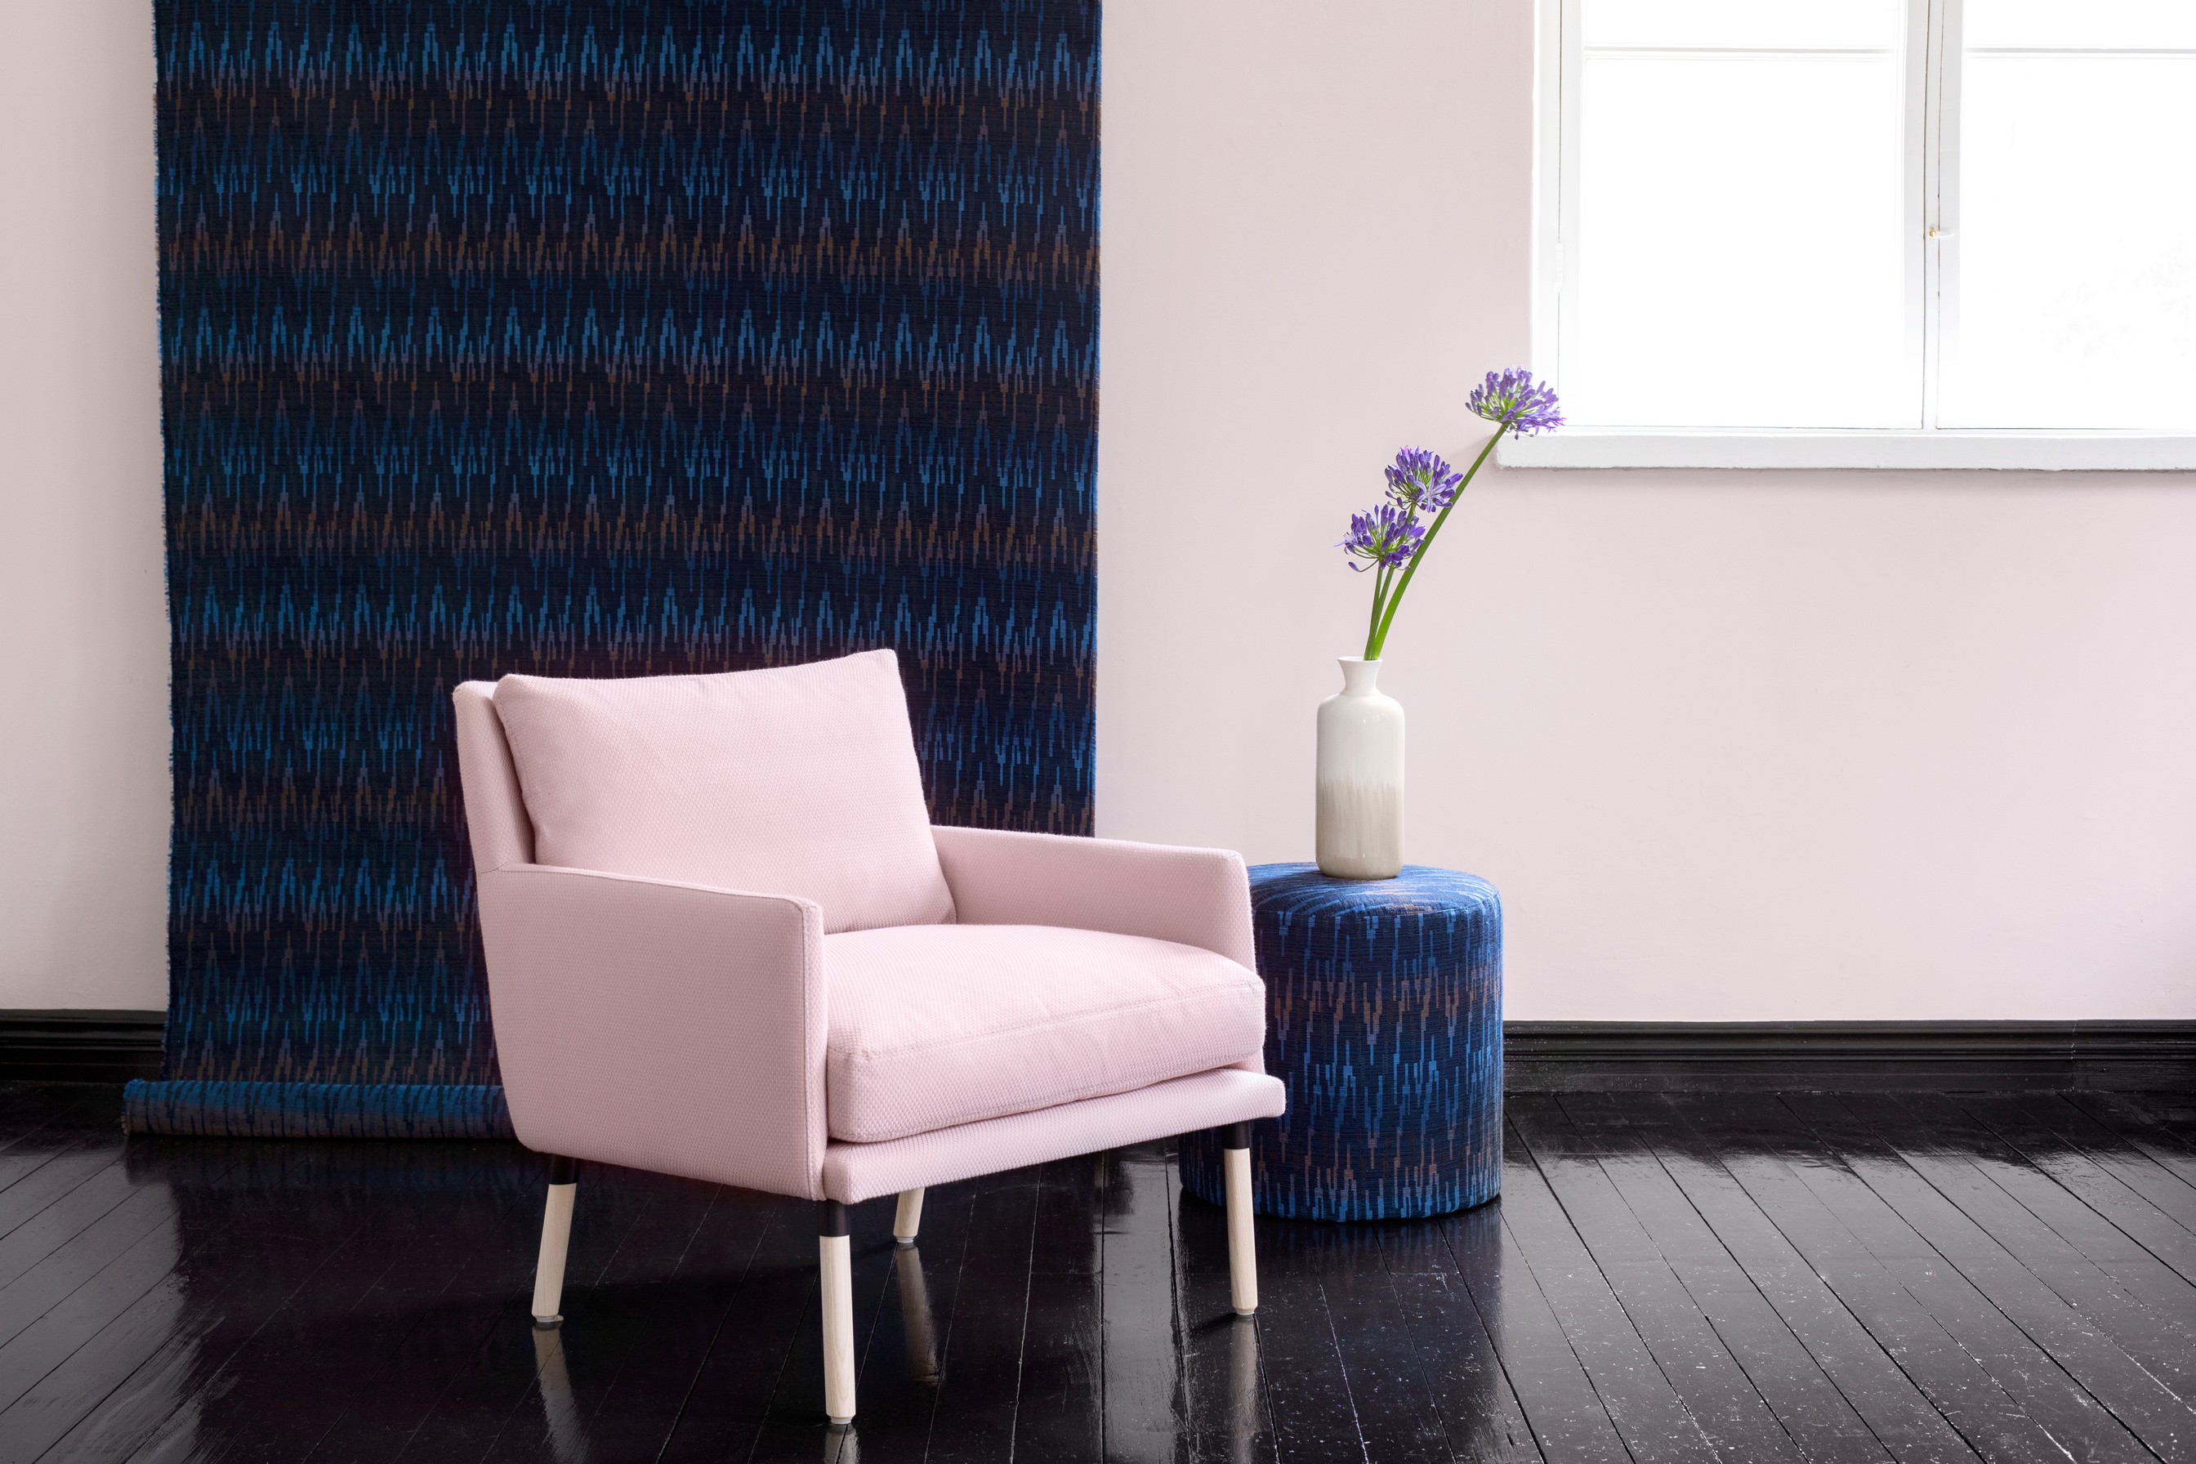
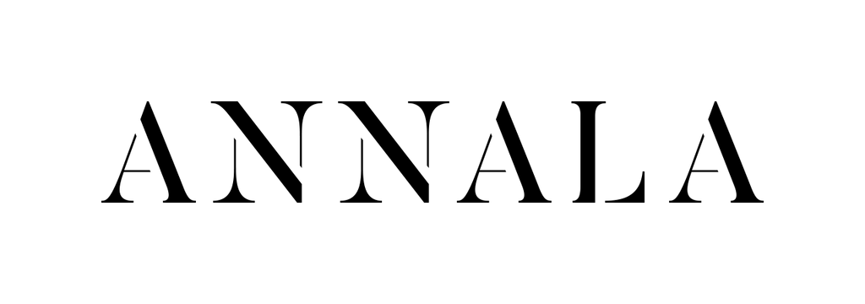
WOVEN FABRICS

Slide 2
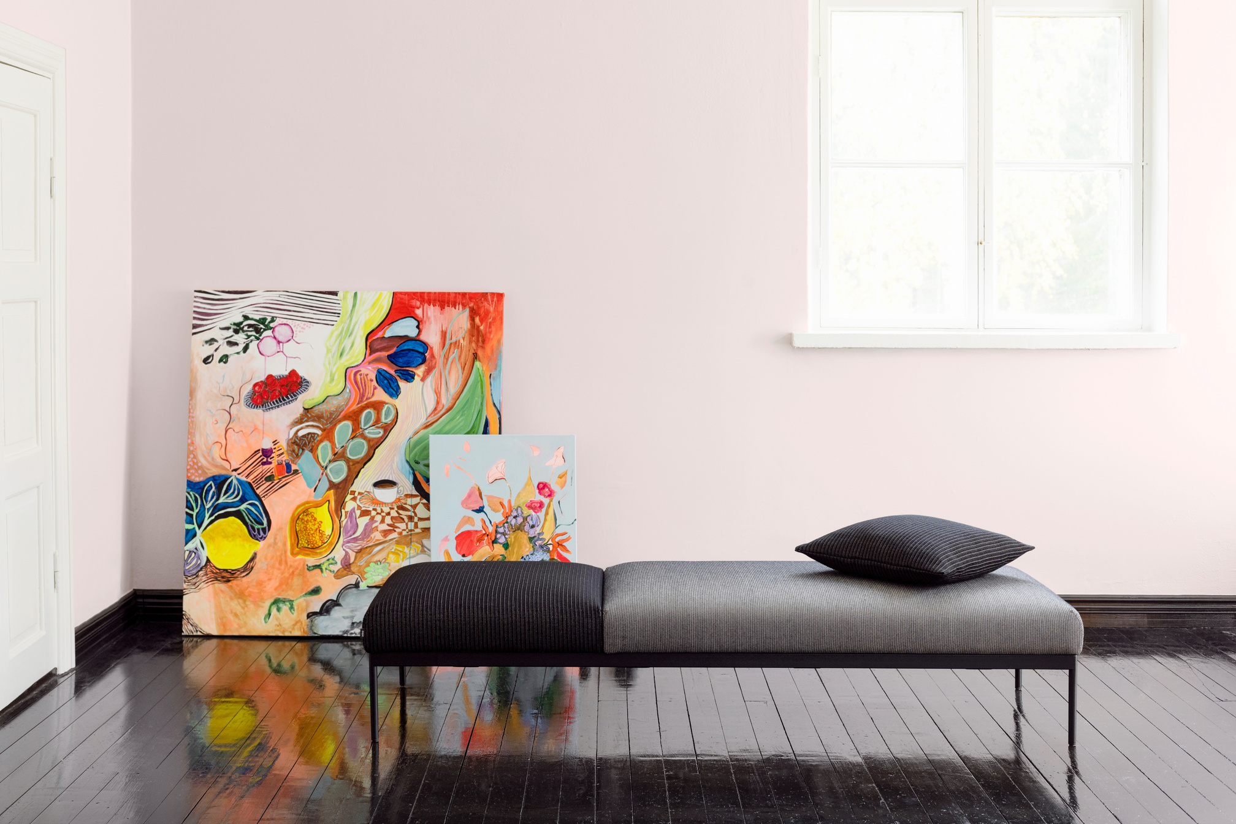


ANNALA KUTOO
TARINOITA ELÄMÄNLANGOISTA
Annala on sisustus- ja verhoilukankaiden kutomo Lapualla. Teemme kokonaisvaltaista työtä kotimaisen tekstiiliteollisuuden tuotannon eteen.
Yhteistyössä arkkitehtien ja suunnittelijoiden kanssa kudomme asiakaskohtaisia erikoiskankaita hyvinkin erilaisiin kohteisiin.
KOTIMAINEN
AMMATTITAITO
DESIGN
Olemme kotimaisesta valmistuksesta ja yli 100-vuotiaista juuristamme ylpeitä.
Olemme kankaankudonnan ammattilaisia ja valmistamme erikoiskankaita hyvinkin vaativaan käyttöön.
Rakkaus luontoon tuo mallistomme kankaisiin elämää ja rouheutta. Suosimme mahdollisimman pitkälle luonnonkuituja.

Slide 3
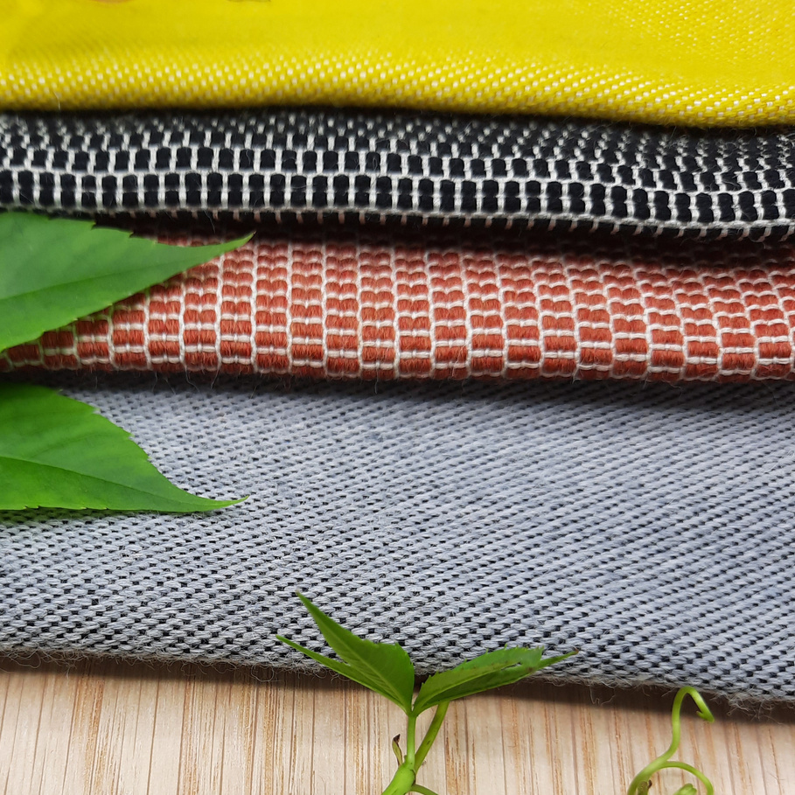
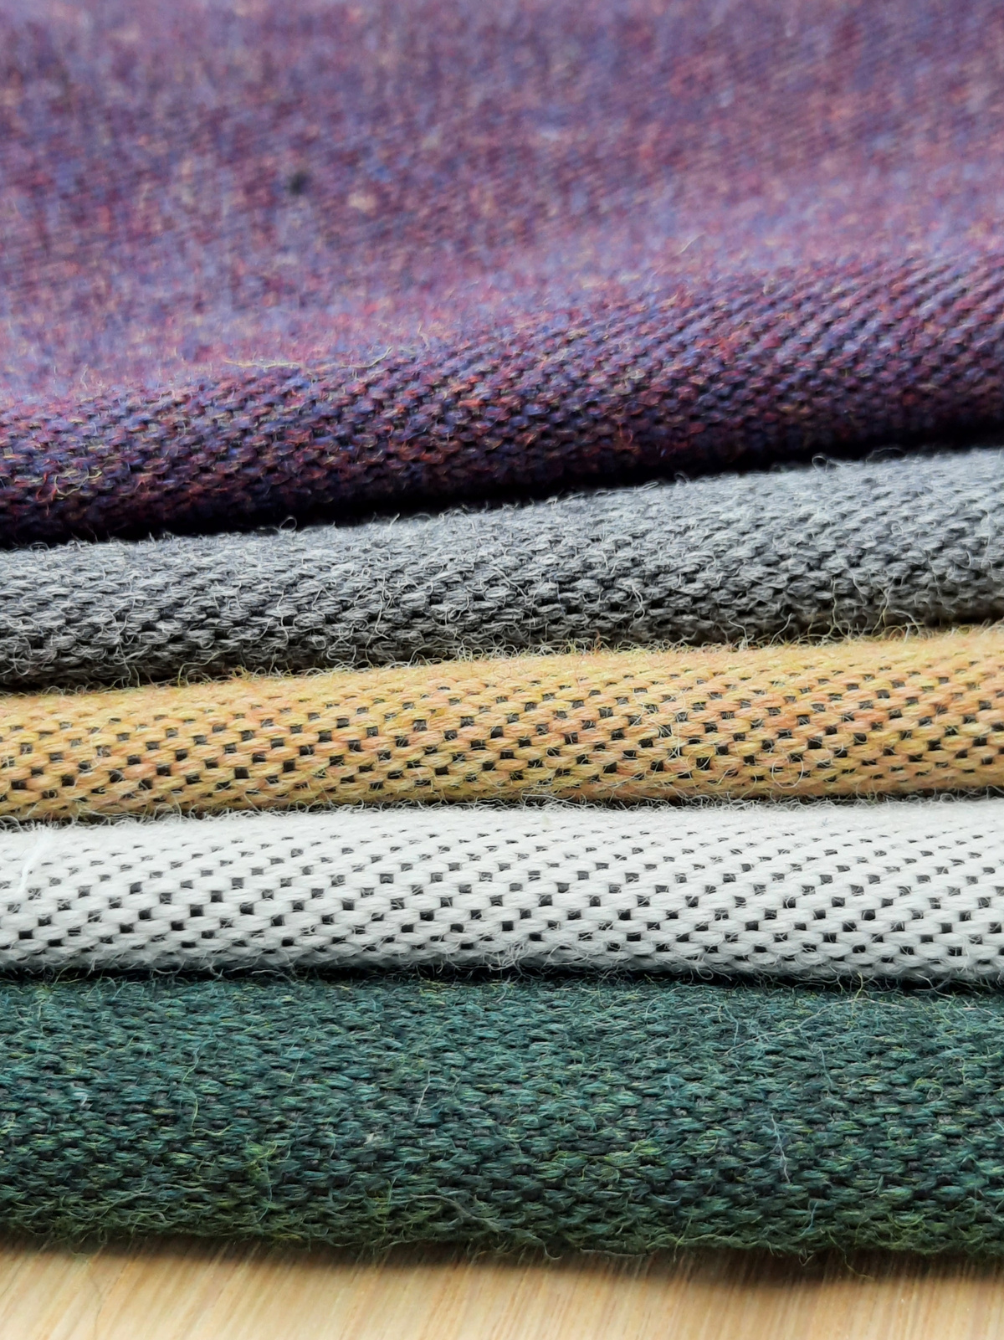
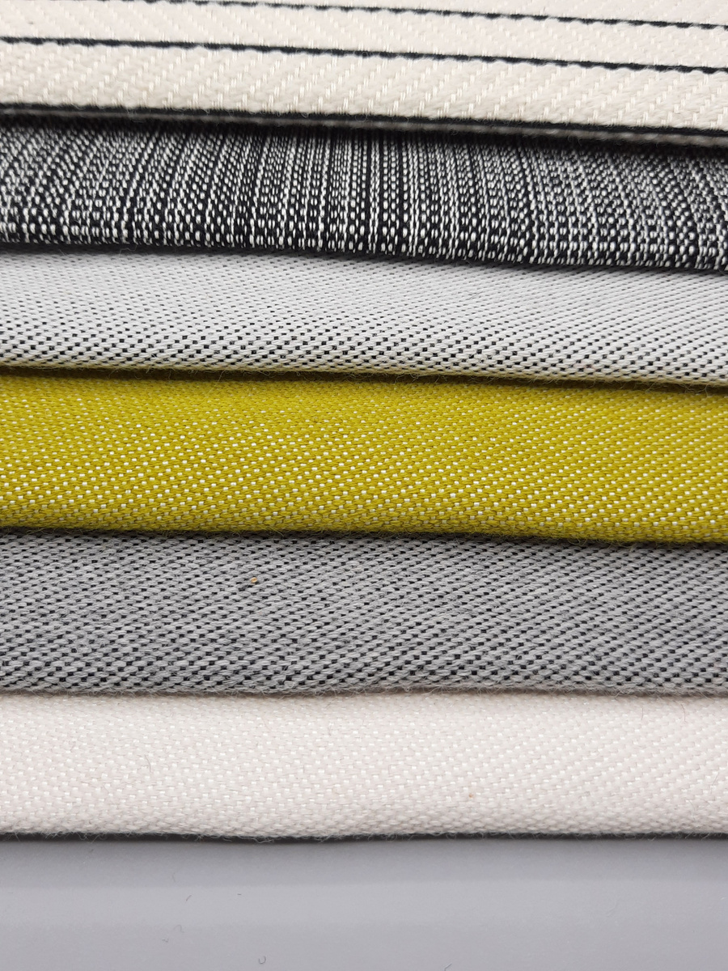
SUUNNITTELU
Suunnittelussa mietimme kuinka kankaan elävä struktuuri, samettinen pehmeys, villan aitous, pellavan rouheus, luonnolliset värit, kuvioiden harmonia ja värien hohde saadaan parhaiten esiin. Tämän otamme jo suunnittelussa huomioon niin, että valitsemasi tekstiili pysyy hyvännäköisenä ja pitkäikäisenä niin kotona kuin julkitilakäytössä. Ympäristöystävällisyys on tärkeä osa suunnittelua, sillä valitsemme kankaisiimme kestävät, kemikaalittomat ja mahdollisimman luonnolliset materiaalit.
SE ON SE TEKSTIILIEN TUOMA TAIKA, MITÄ TARVITAAN TILAAN, JOTTA SE HERÄÄ HENKIIN,
ON KUTSUVA, KOTOISA JA PERSOONALLINEN.

Slide 4
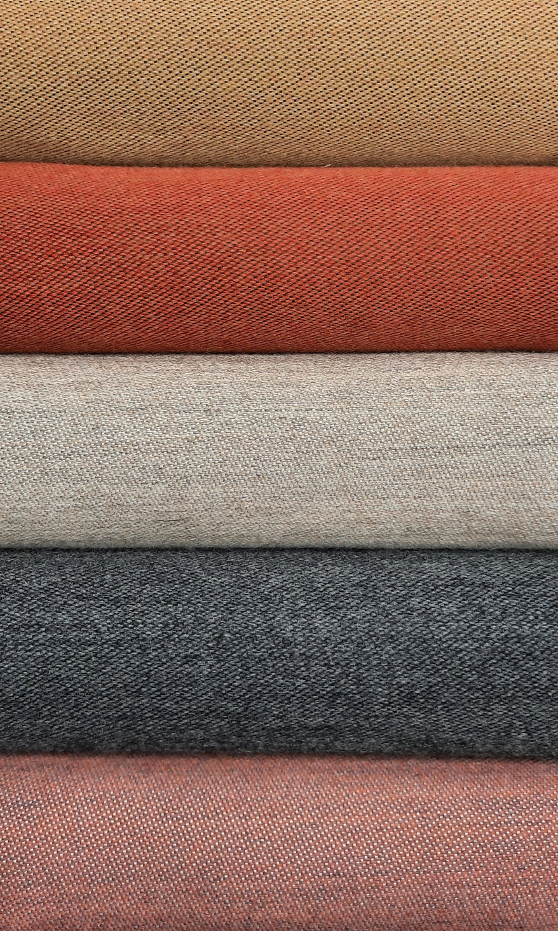
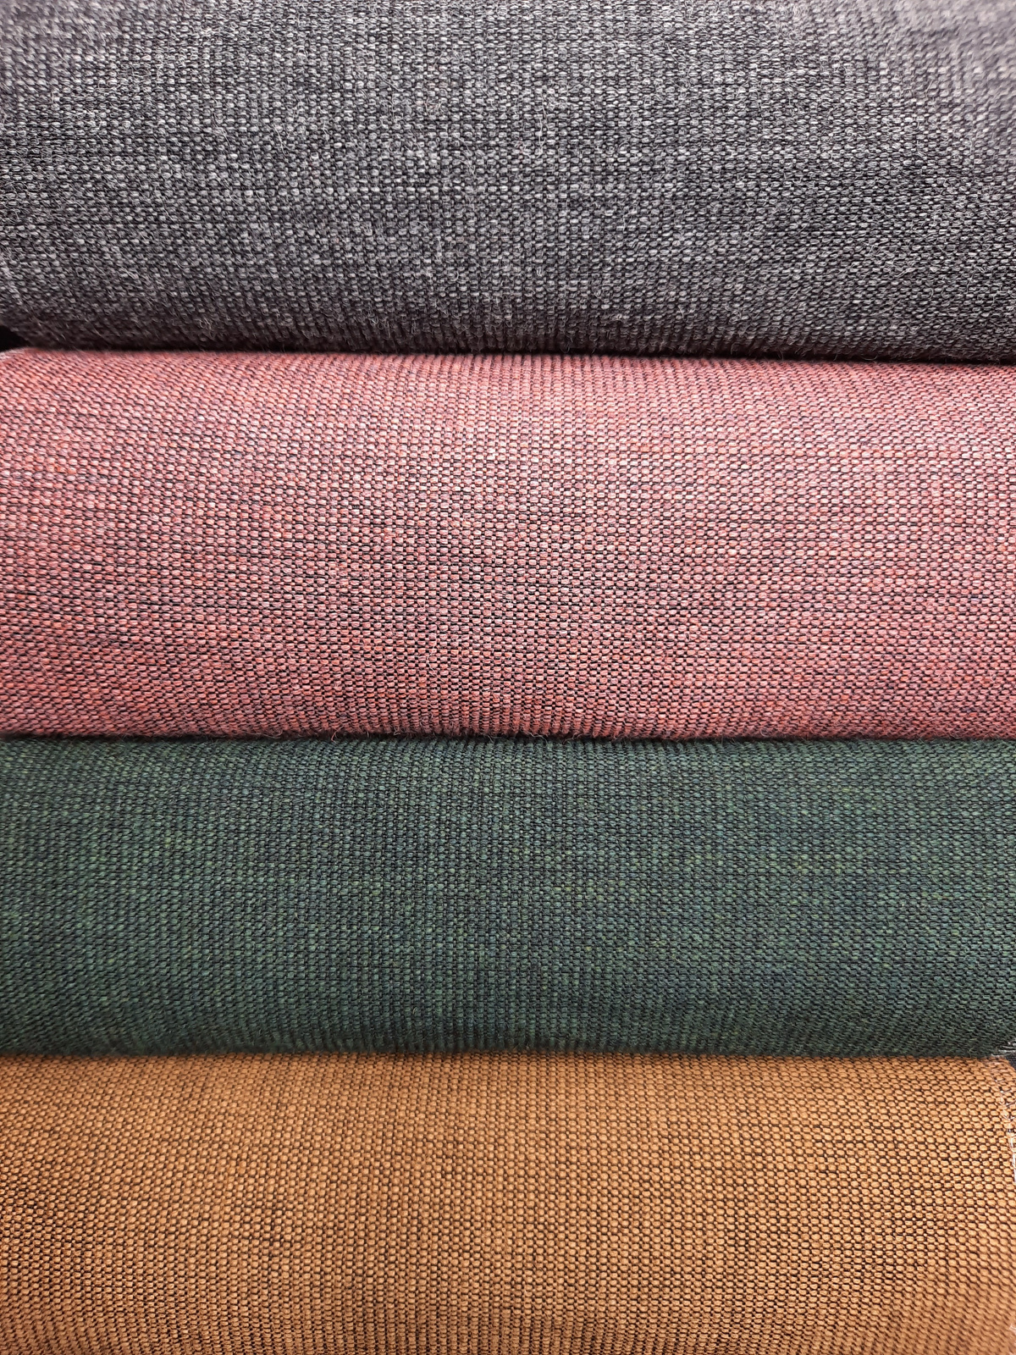
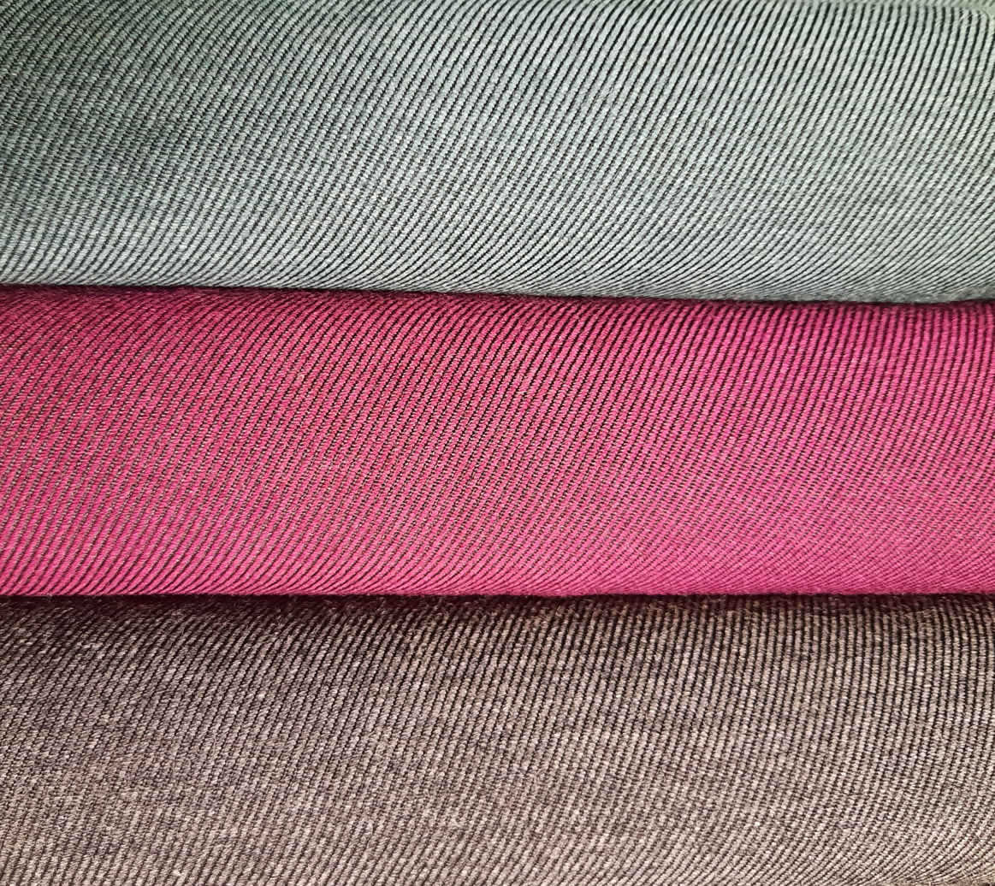
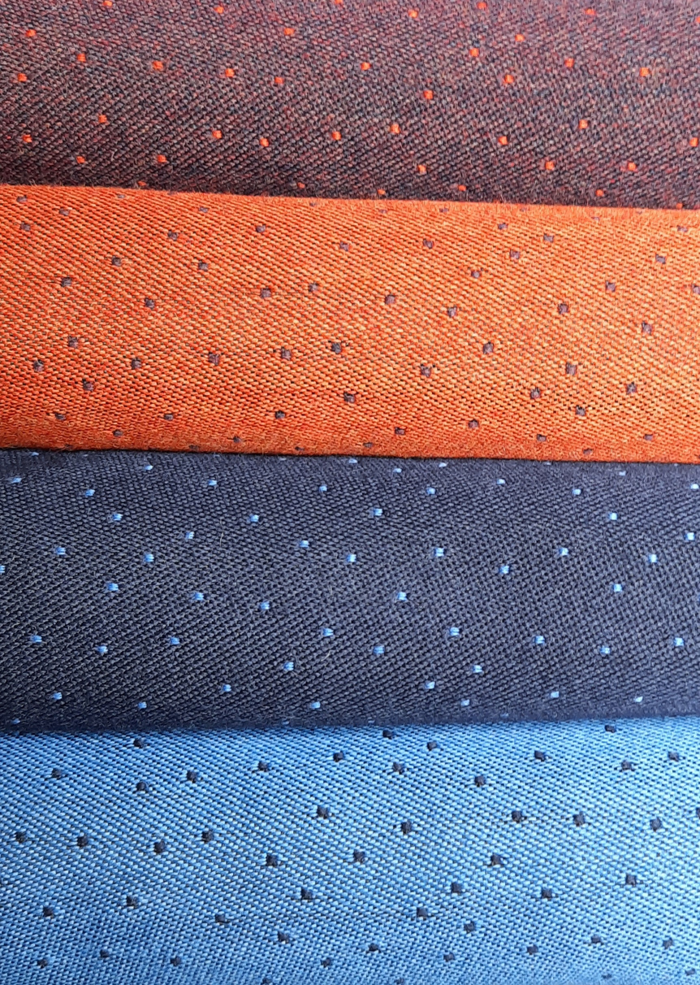
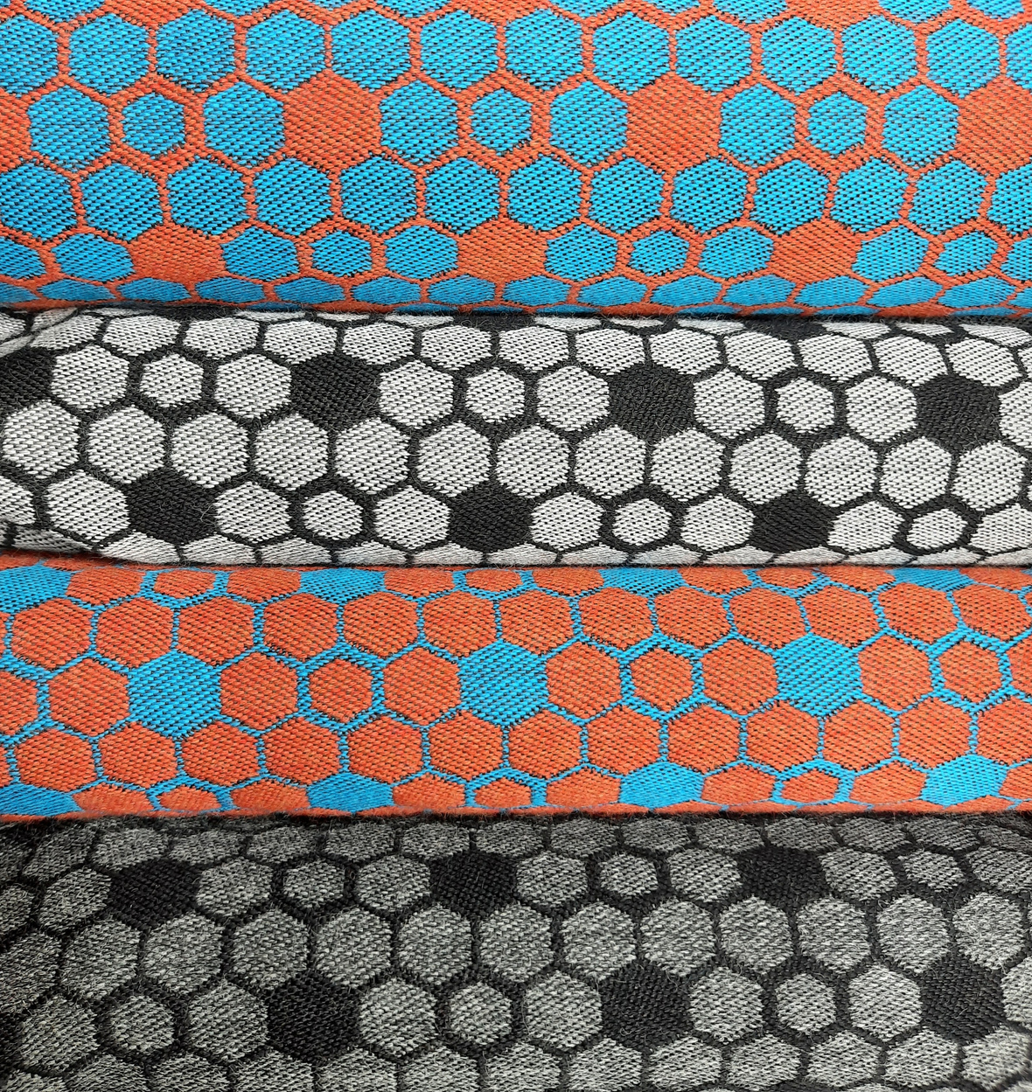
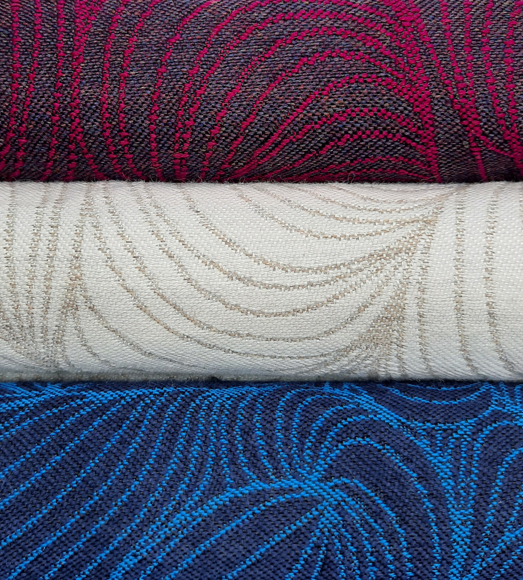
JULKITILAN
VILLAKANKAAT
YKSI VÄRIKARTTA JA
KUUSI ERI KANGASTA
Kehrä kankaan 39 väriä käytössäsi.
Valitse vapaasti väri tai väripari ja kudomme sen tilauksesta parissa päivässä.
Hankauskestot 50-200 000
Minimi 1 m
Paloluokka SL1
Villakankaiden hinnoittelu teollisuudelle alkaen n 38 € riippuen tilausmäärästä
KEHRÄ
SOOLO
THE WOOL
KEHRÄ PILKKU
KEHRÄ KENNO
VYYHTI

Slide 5
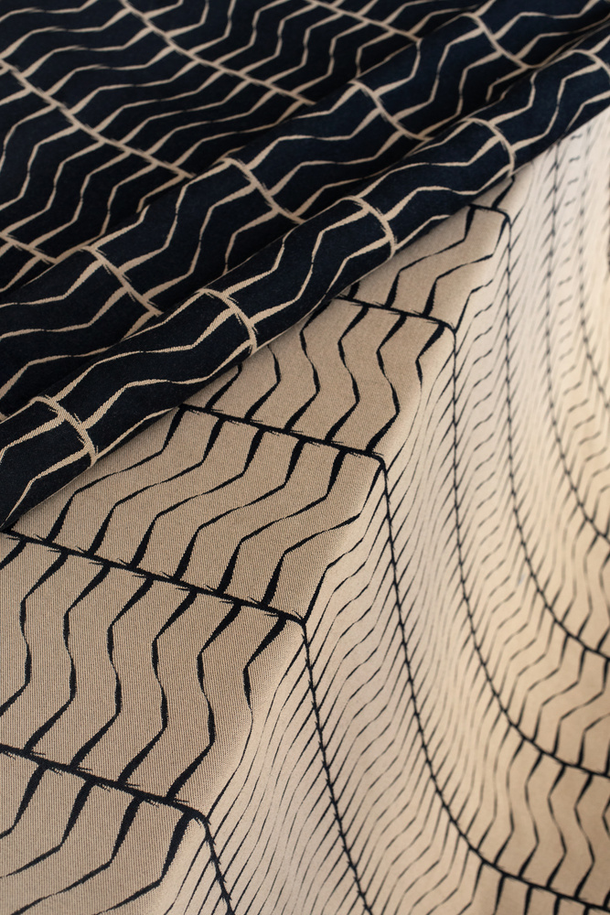
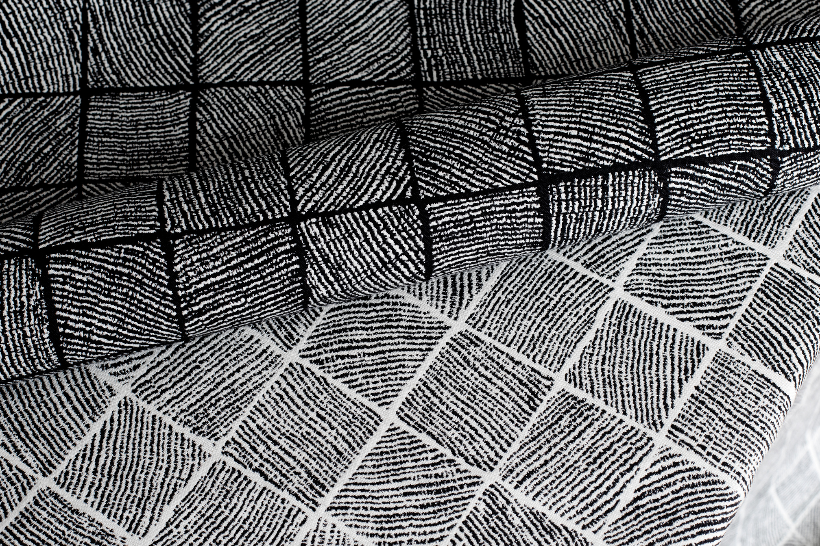
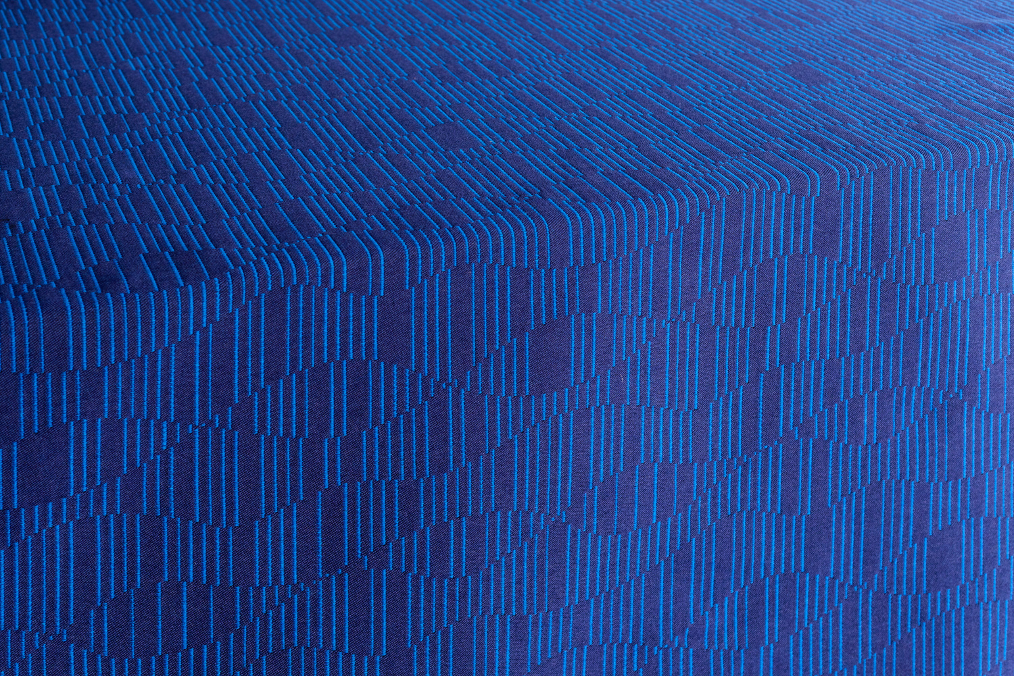
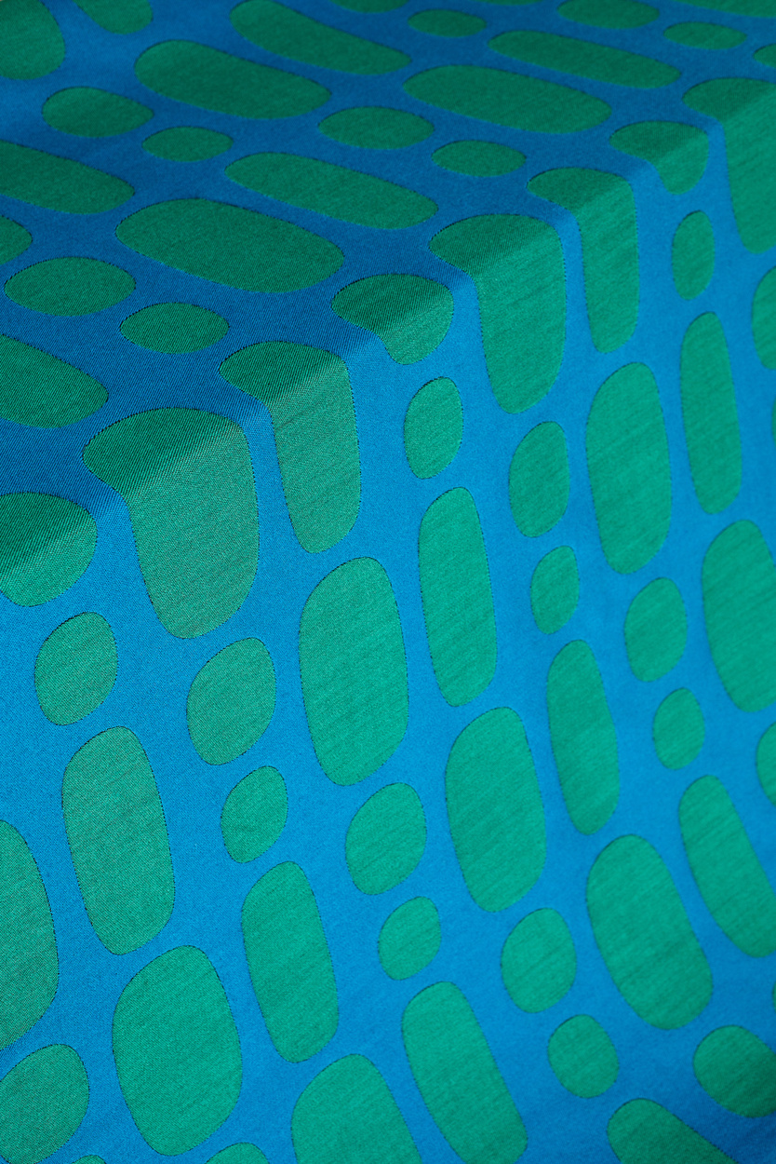
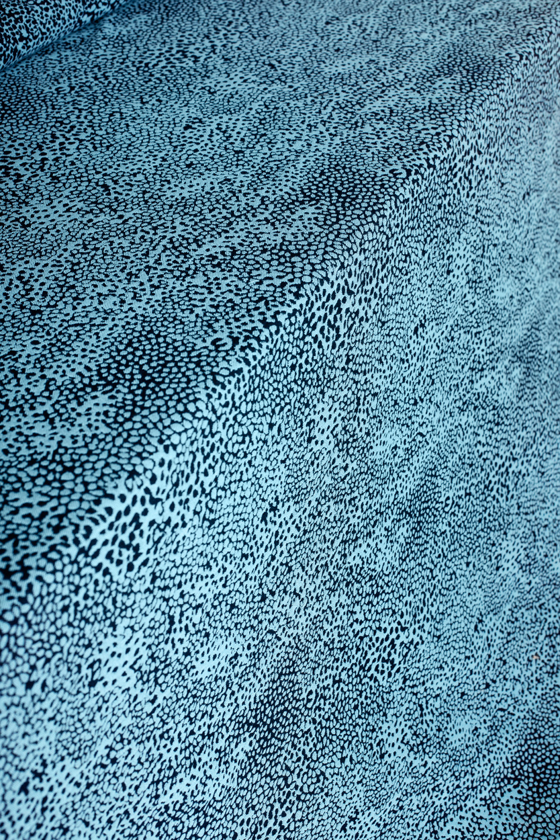
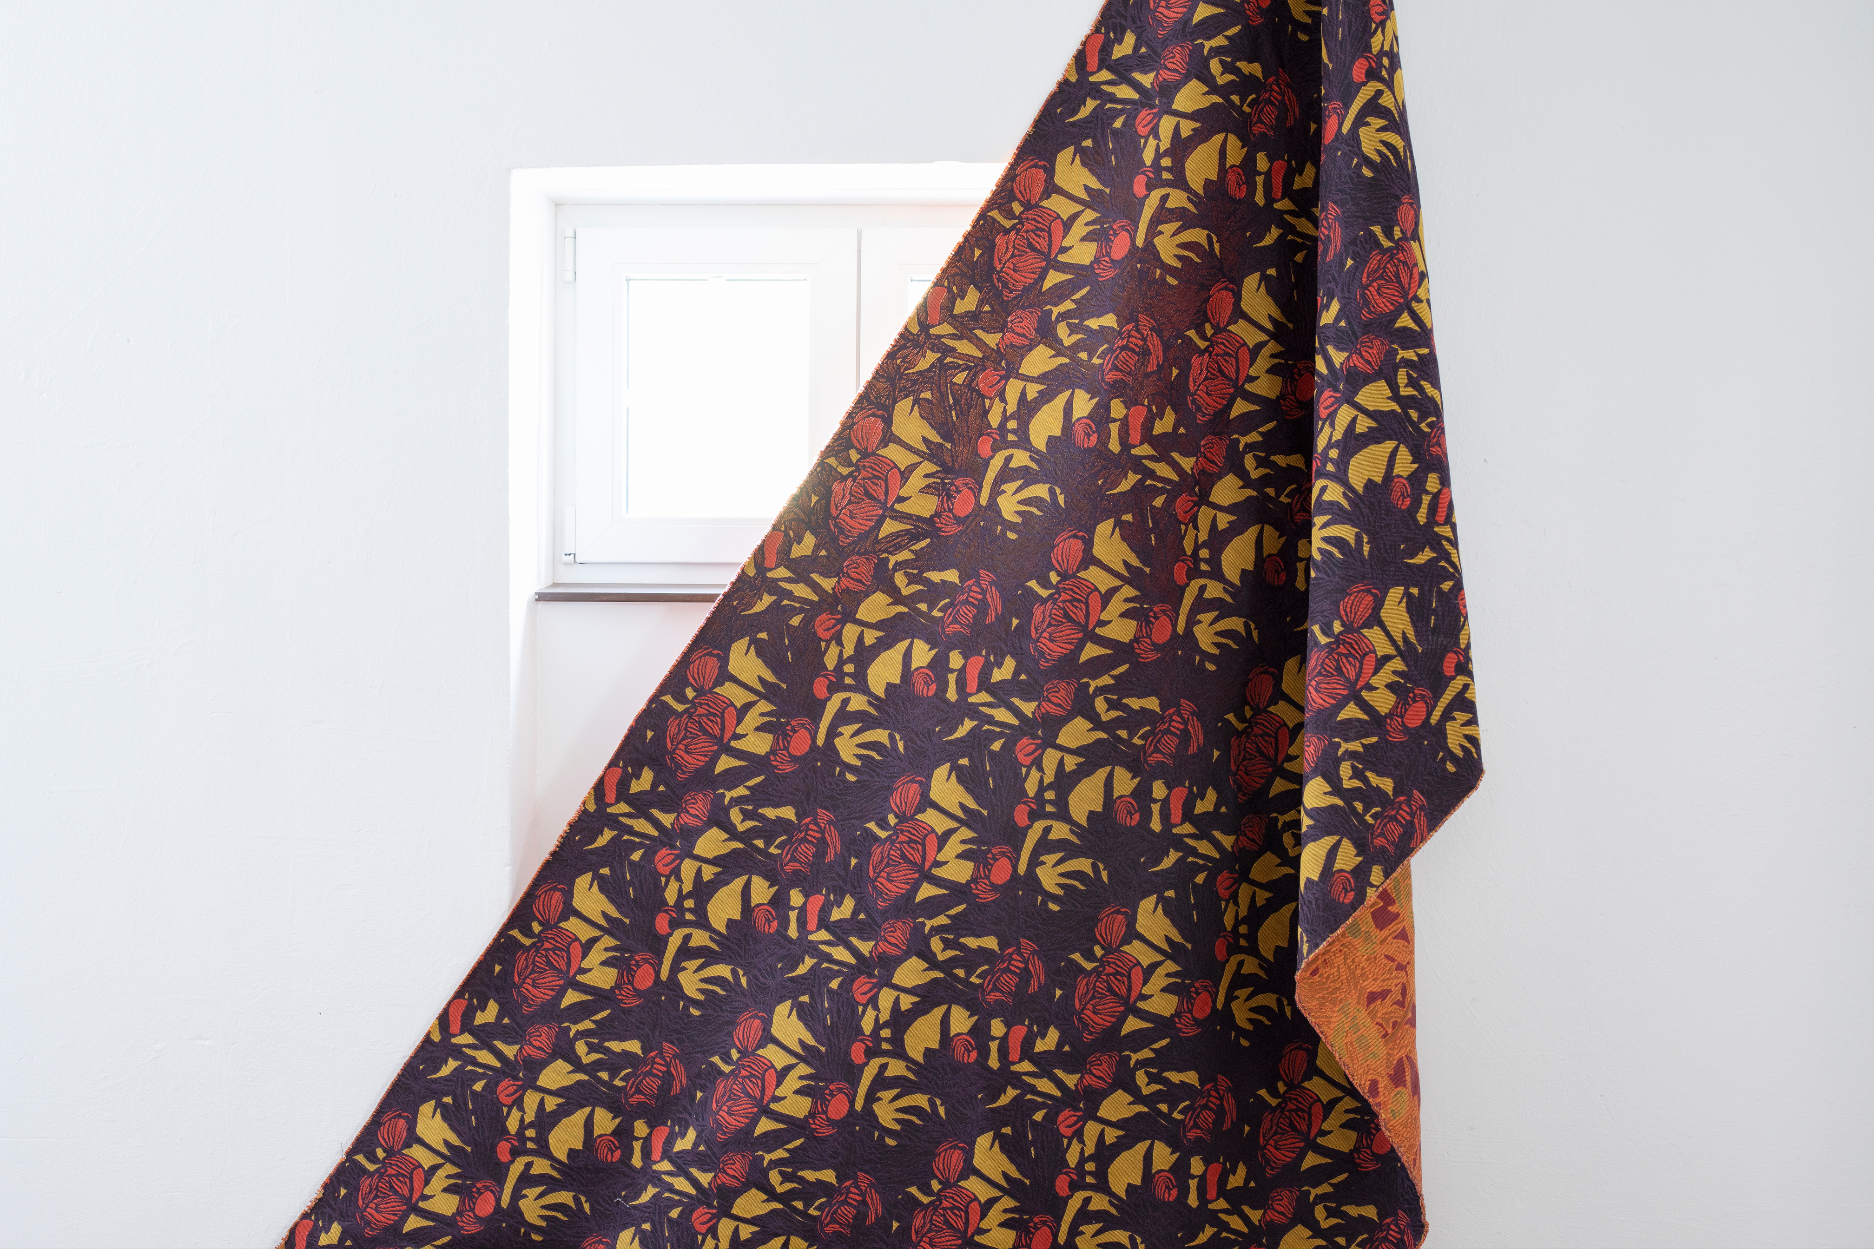
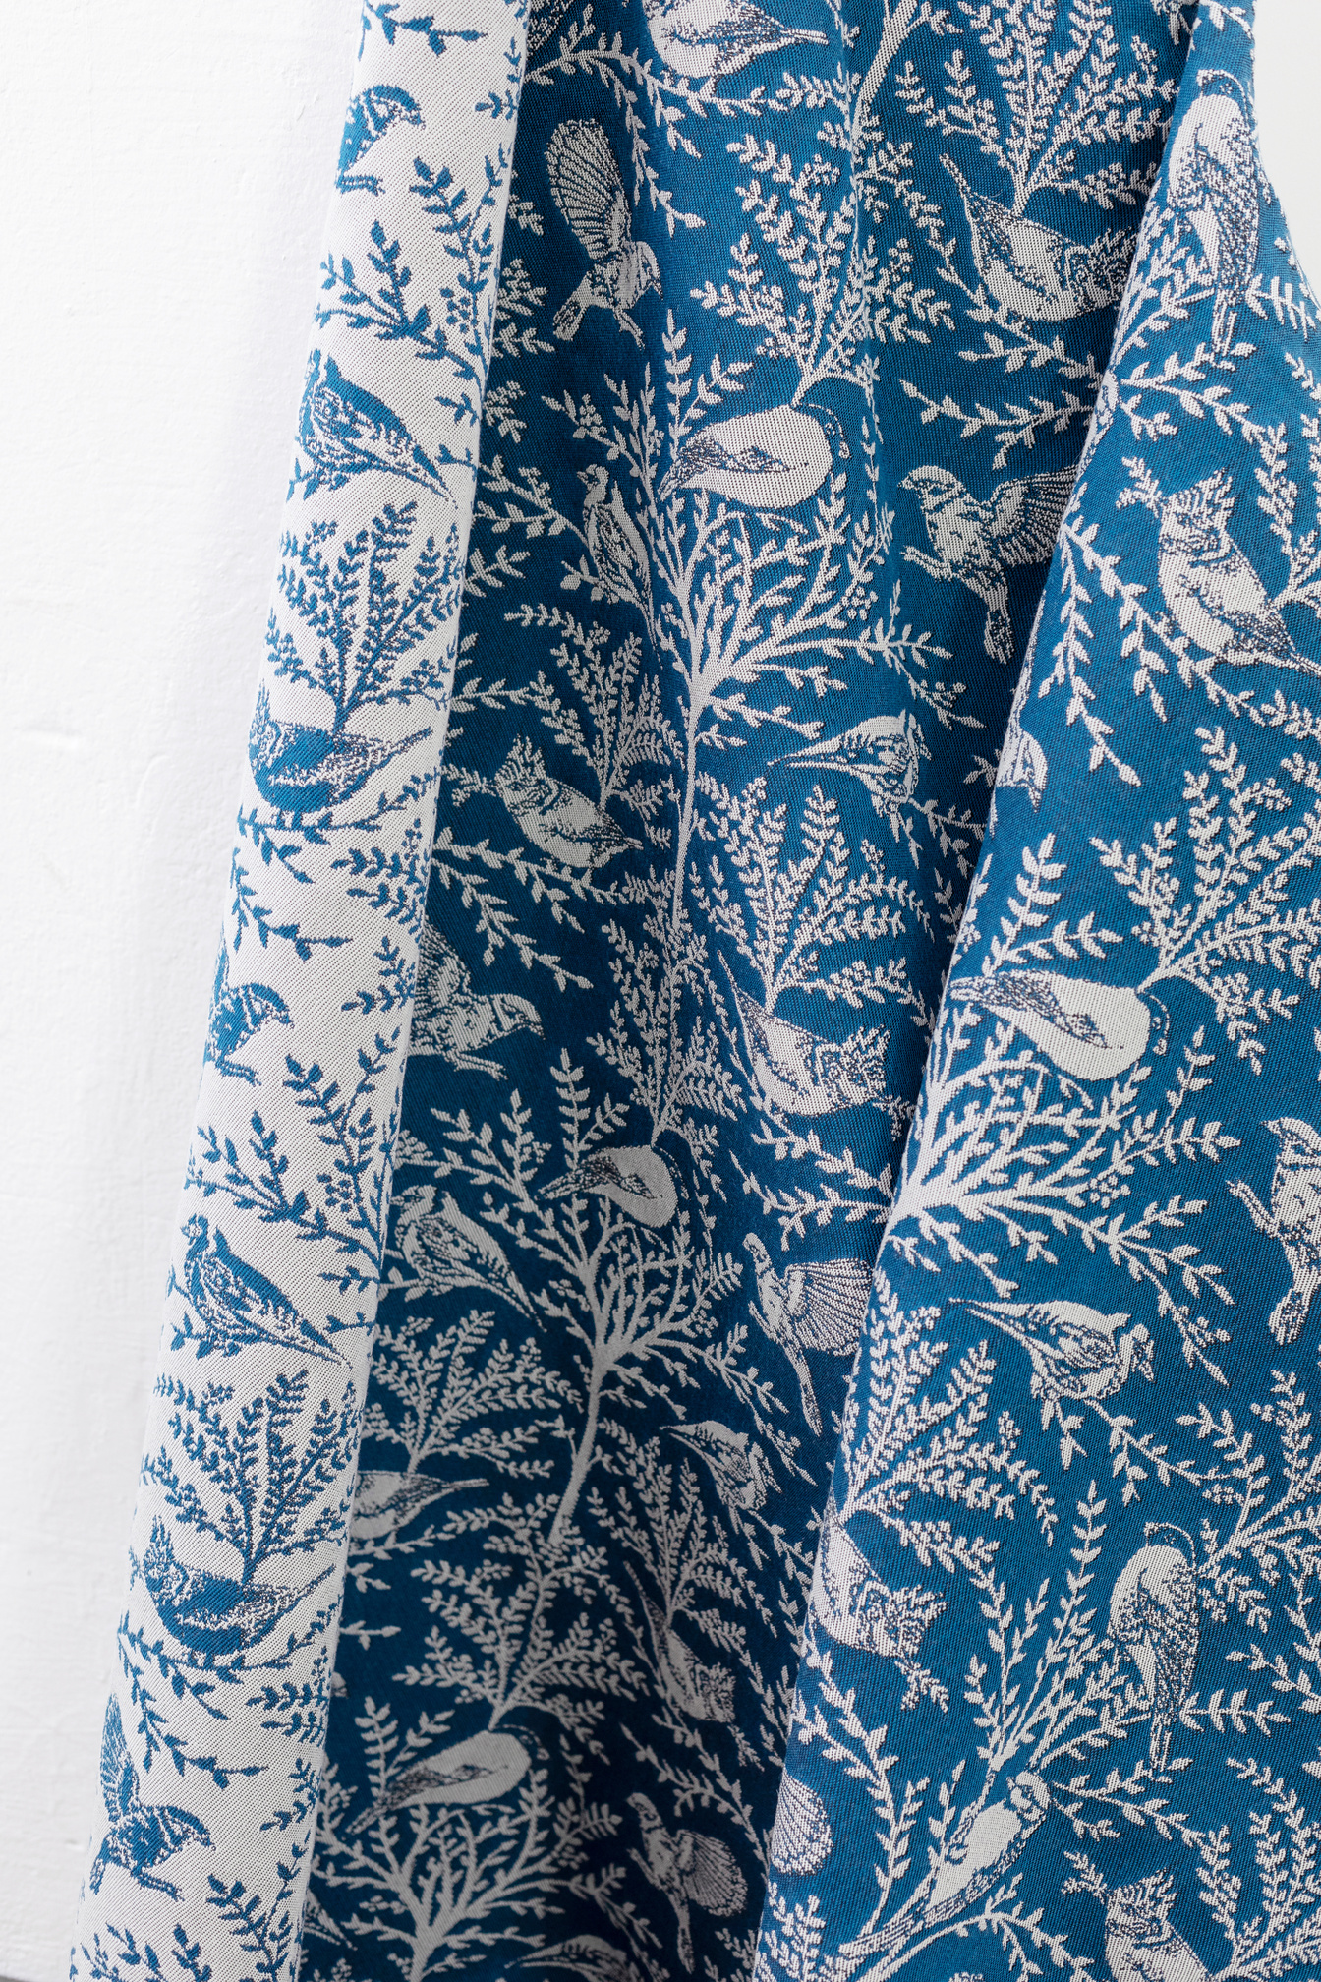
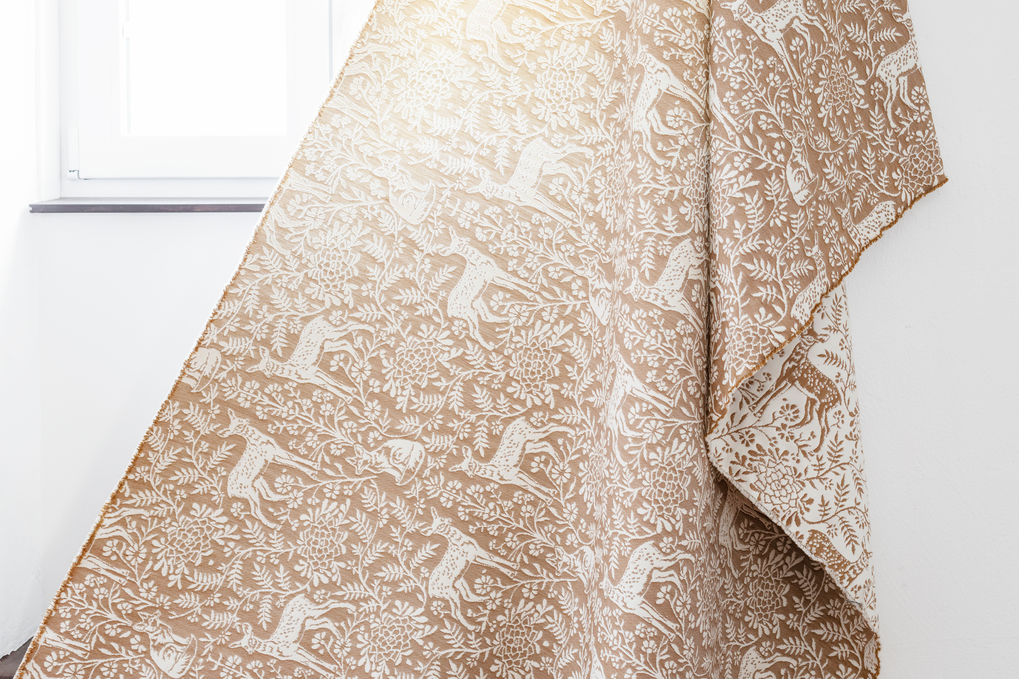
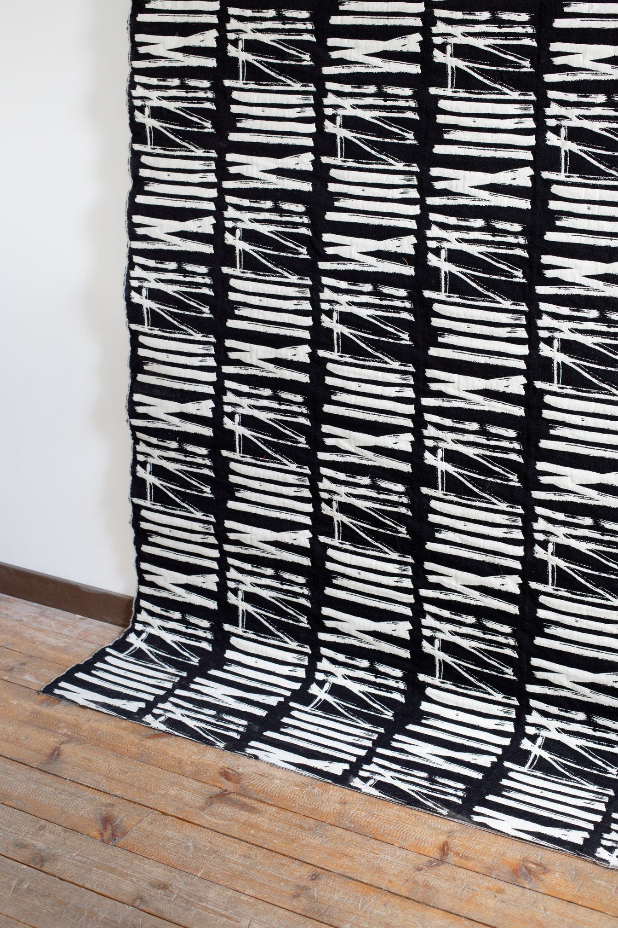
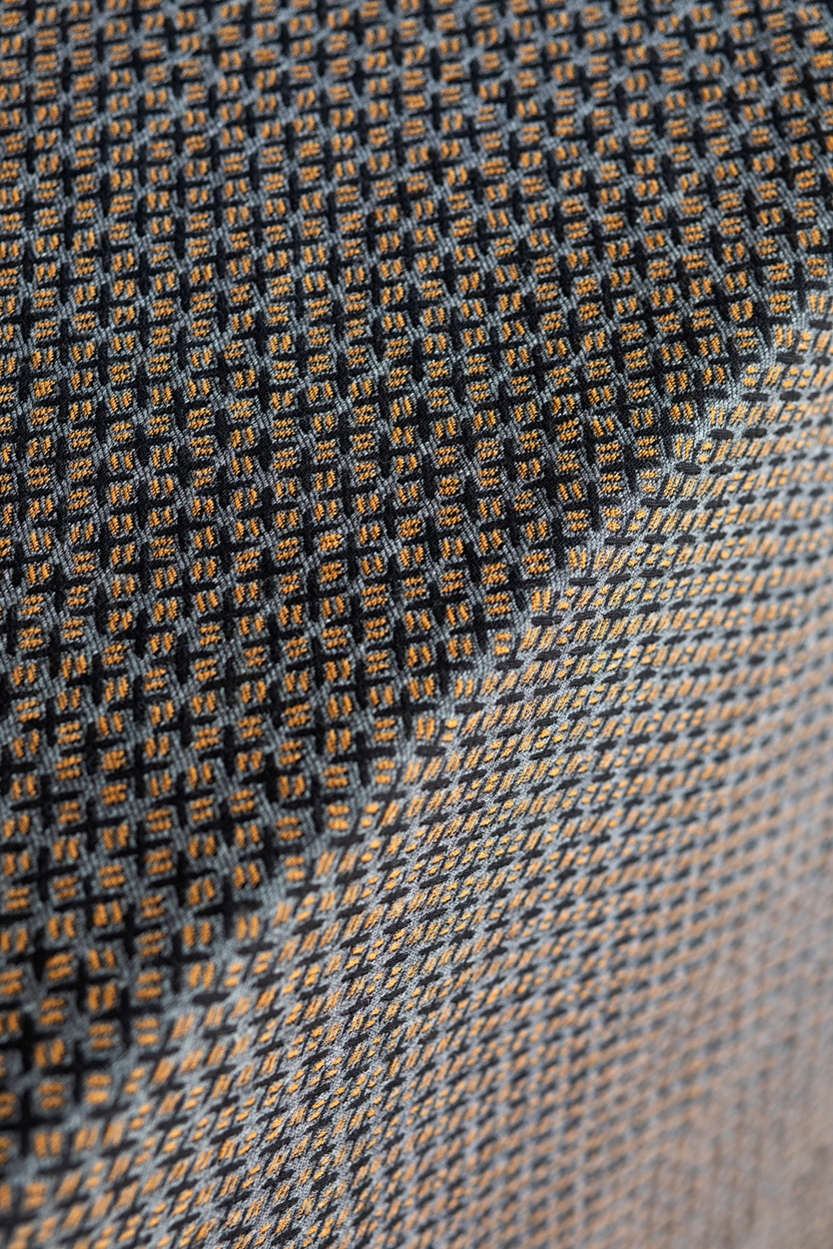
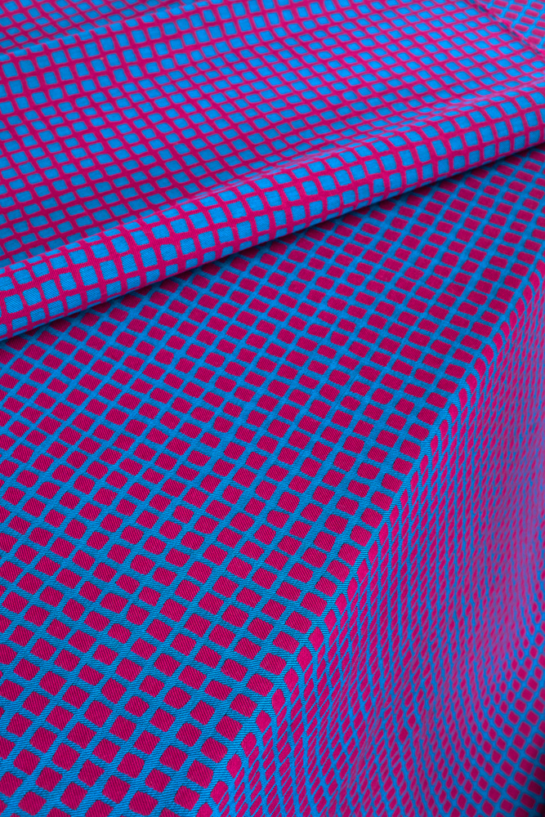
ANNALA X YOUNG FINNISH DESIGN YHTEISTYÖKOKOELMA

Slide 6
x
Young Finnish Design
JULKITILAN
VILLAKANKAAT
UUSI TYÖKALU
YFD KUOSIPANKKI:
11 ERI KANGASTA
-väritä itse kohteeseen sopivaksi
KORSI
SQUARES
BLIZZARD
Kehrä kankaan 39 väriä käytössäsi.
Valitse vapaasti värit projektiisi
sopivaan kuosiin.
Kudomme sen tilauskohtaisesti.
Minimi 1 m
Paloluokka SL1
AXEL
RYTMI
PUISTO

Slide 7
x
Young Finnish Design
JULKITILAN
VILLAKANKAAT
UUSI TYÖKALU
YFD KUOSIPANKKI:
11 ERI KANGASTA
-väritä itse kohteeseen sopivaksi
END GRAIN
SUMI STRIPE
Kehrä kankaan 39 väriä käytössäsi.
Valitse vapaasti värit projektiisi
sopivaan kuosiin.
Kudomme sen tilauskohtaisesti.
Minimi varastovärit 0,5 m
Minimi omavärityksellä 20 m
Paloluokka SL1
TALVILINTUSET
KETTU JA KAURIS
FLOWERS

Slide 8
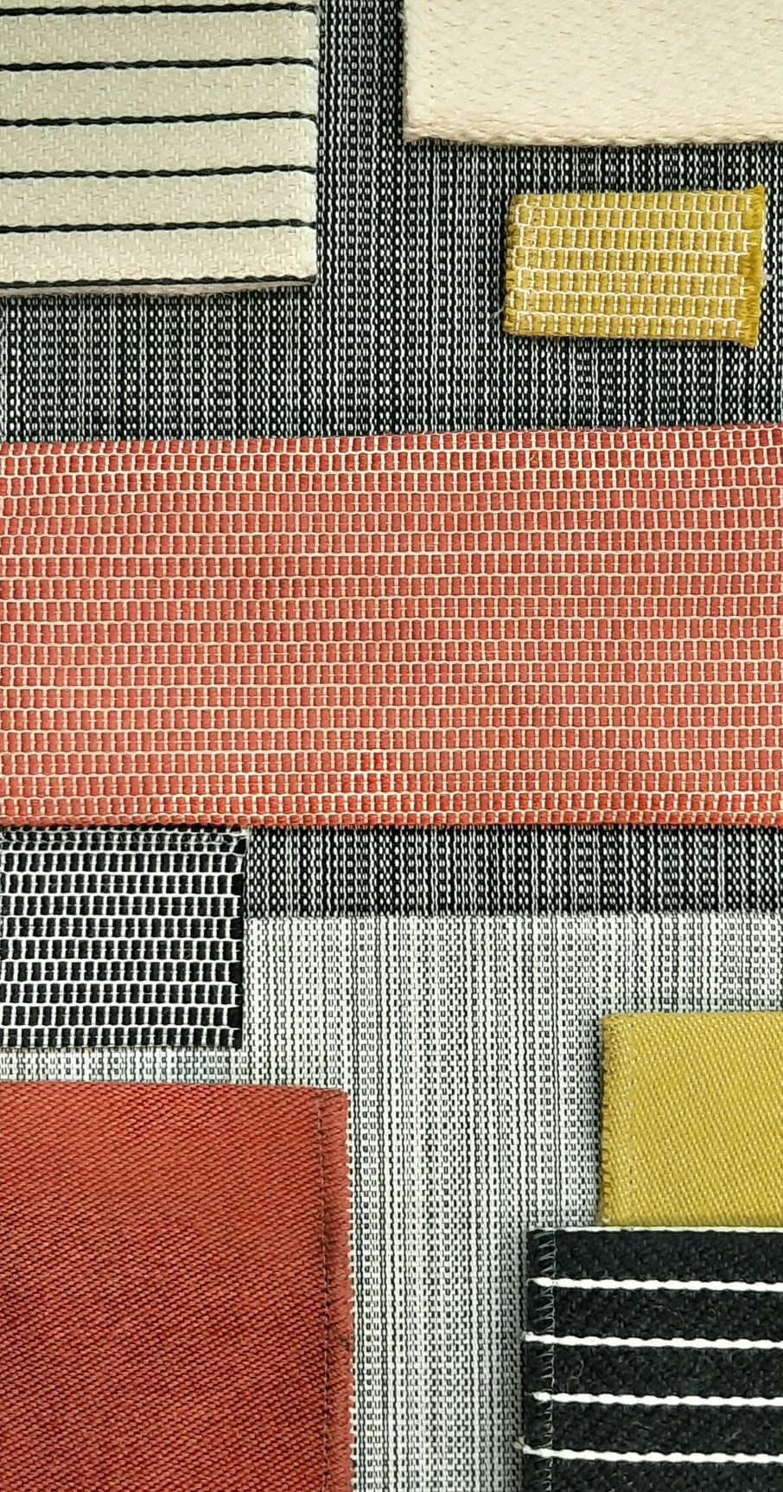
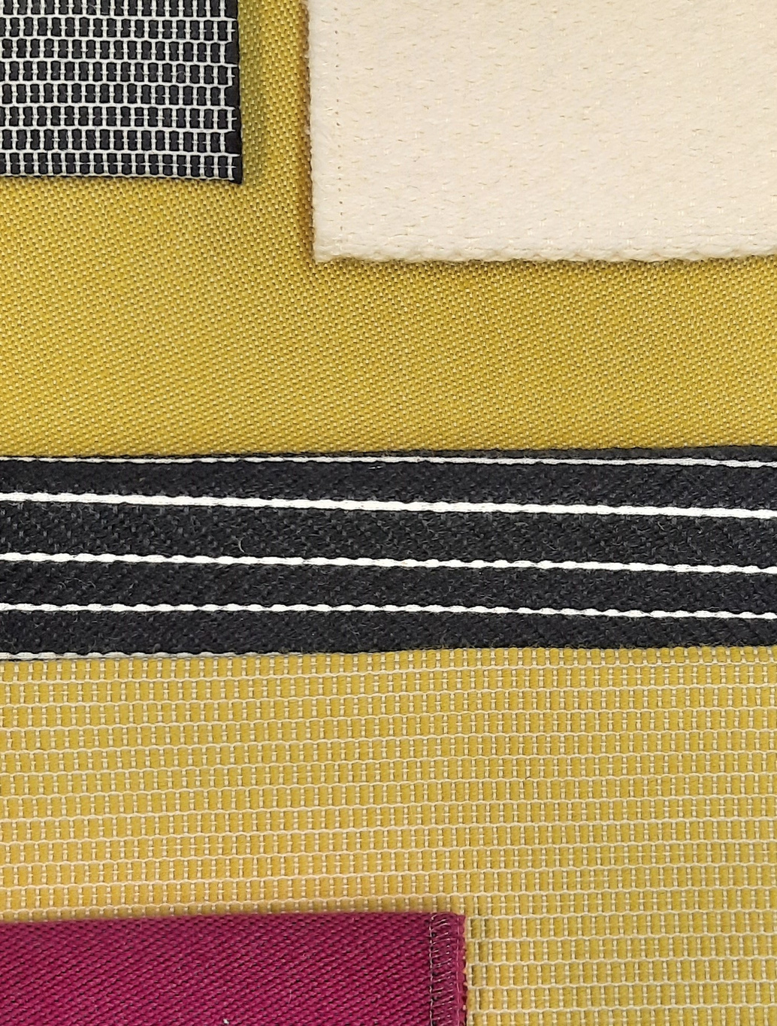
YHDISTELLEN
&
VÄRIÄ
TEKSTUURIA
KUOSEJA
RAITOJA
MUHKEUTTA
YKSIVÄRISTÄ
ROUHEAA
AJATONTA
&
AITOA MATERIAALIN TUNTUA
KLASSIK
KEHRÄ
ANJA

Slide 9
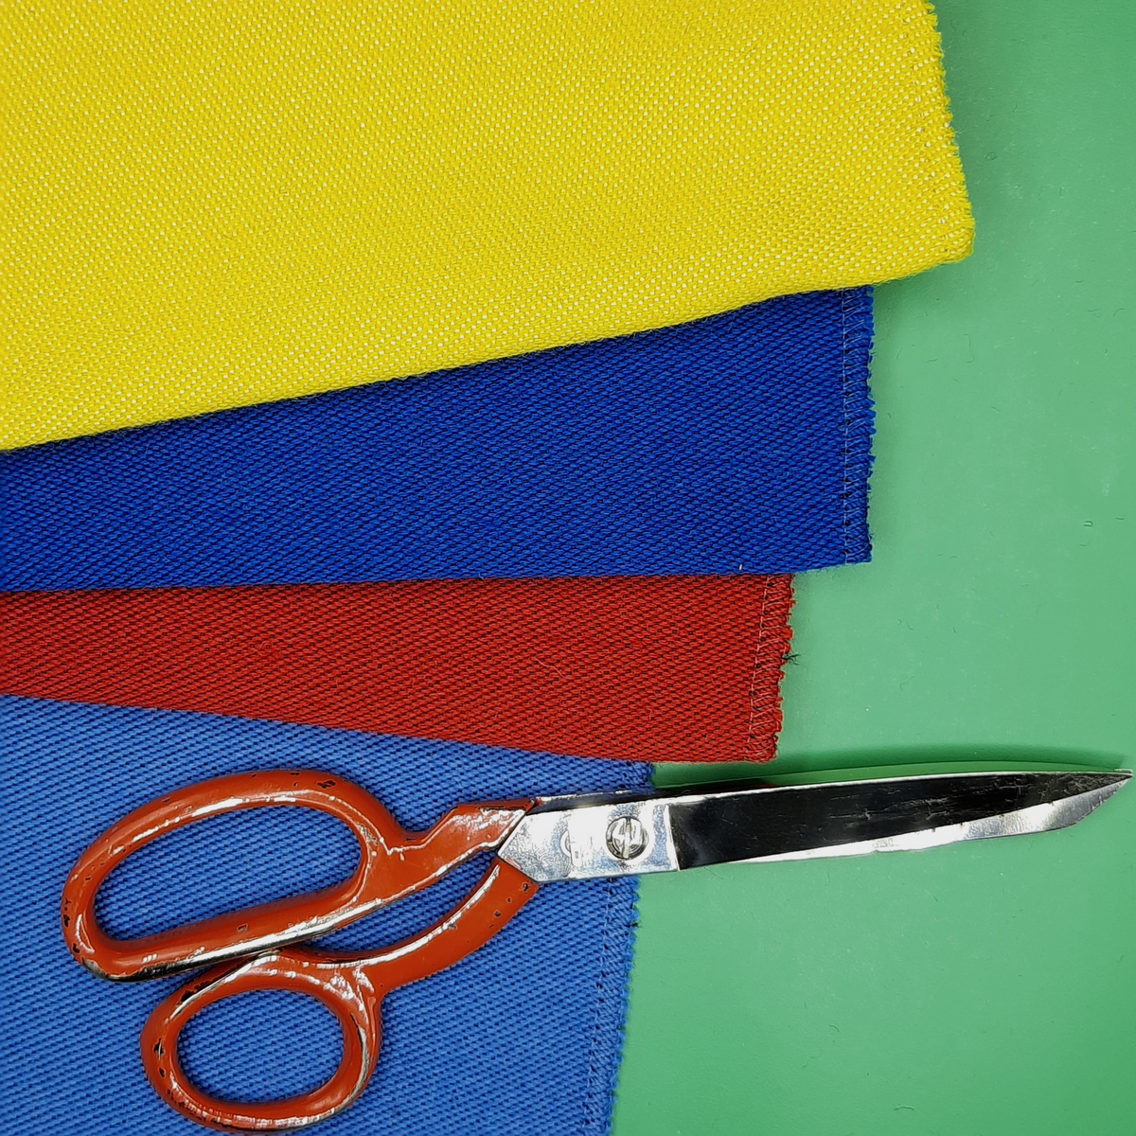
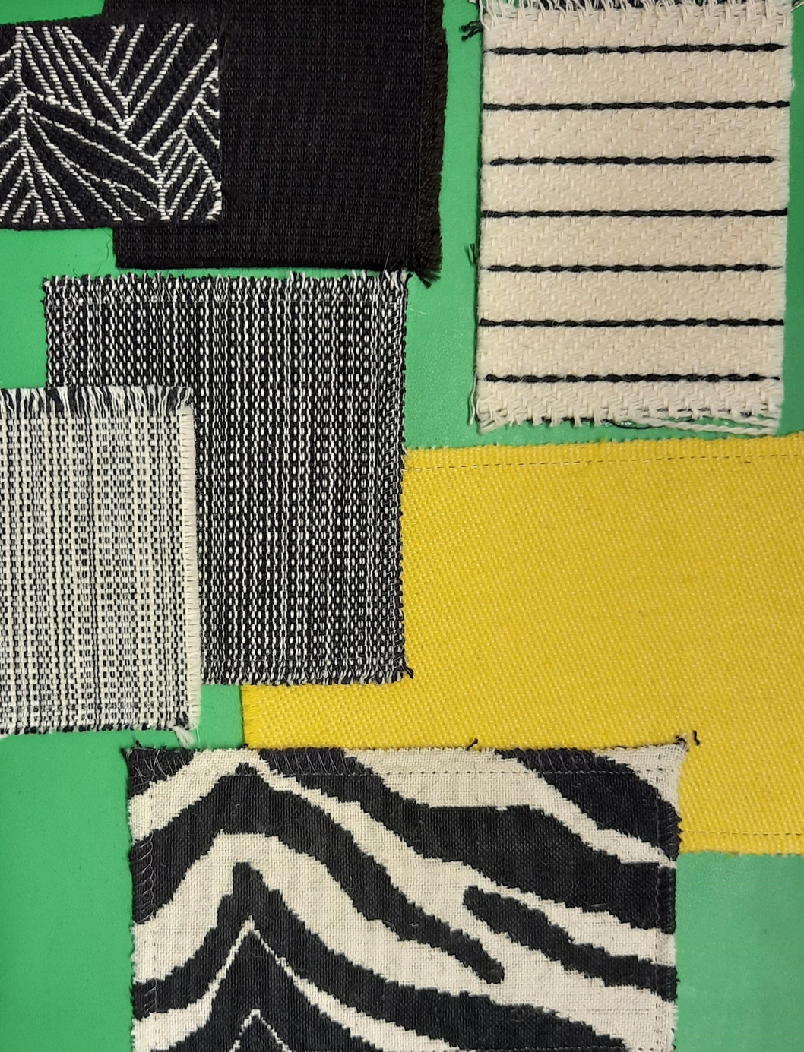
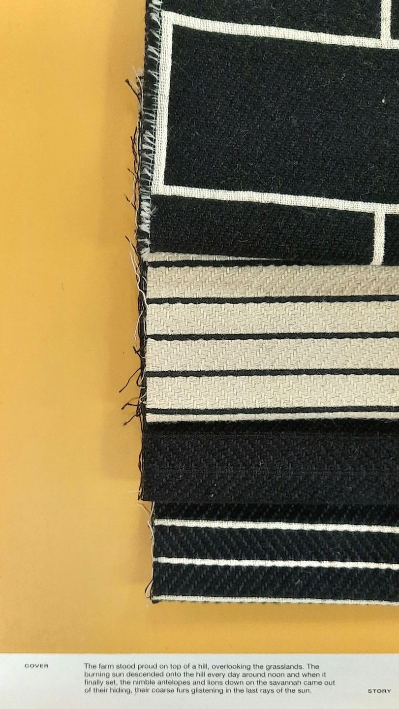
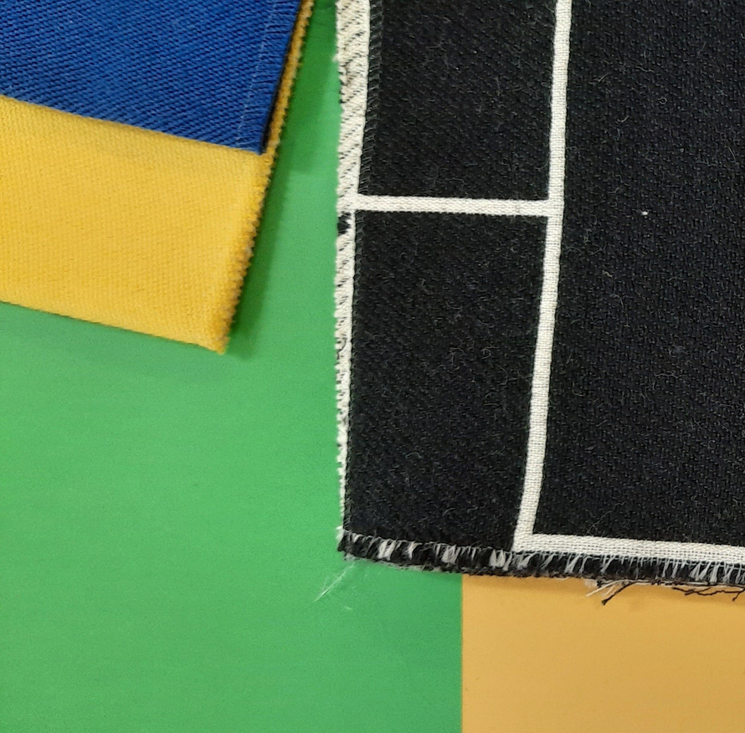
KUUSIMETSÄ
KLASSIK
KEHRÄ
CEBRA

Slide 10
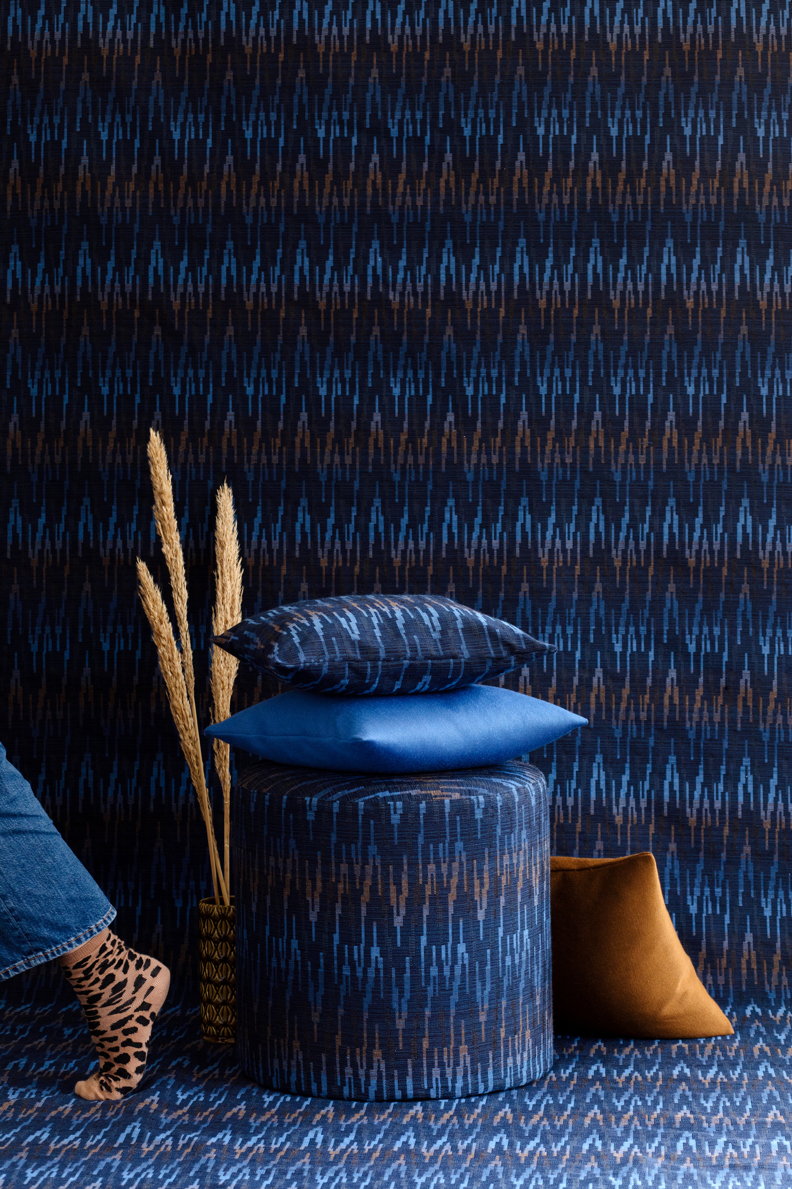
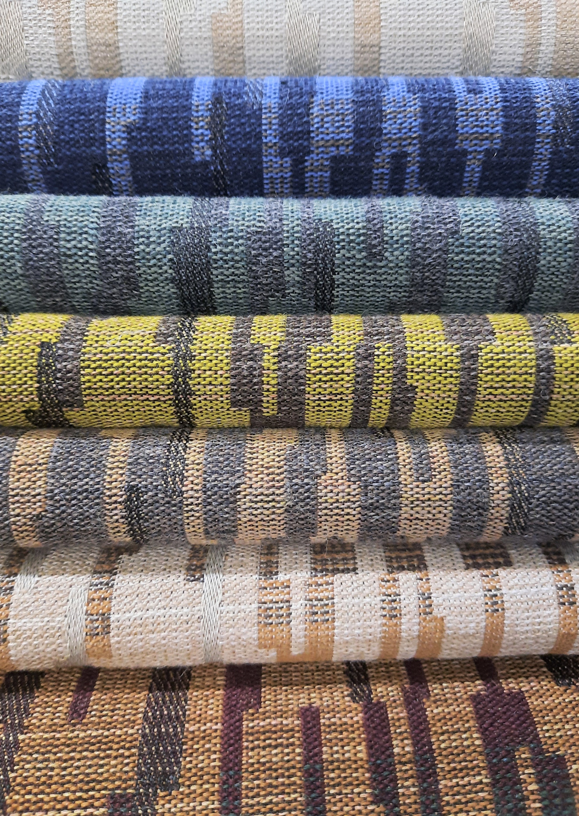
BULEVARDI
KEHRÄ

Slide 11
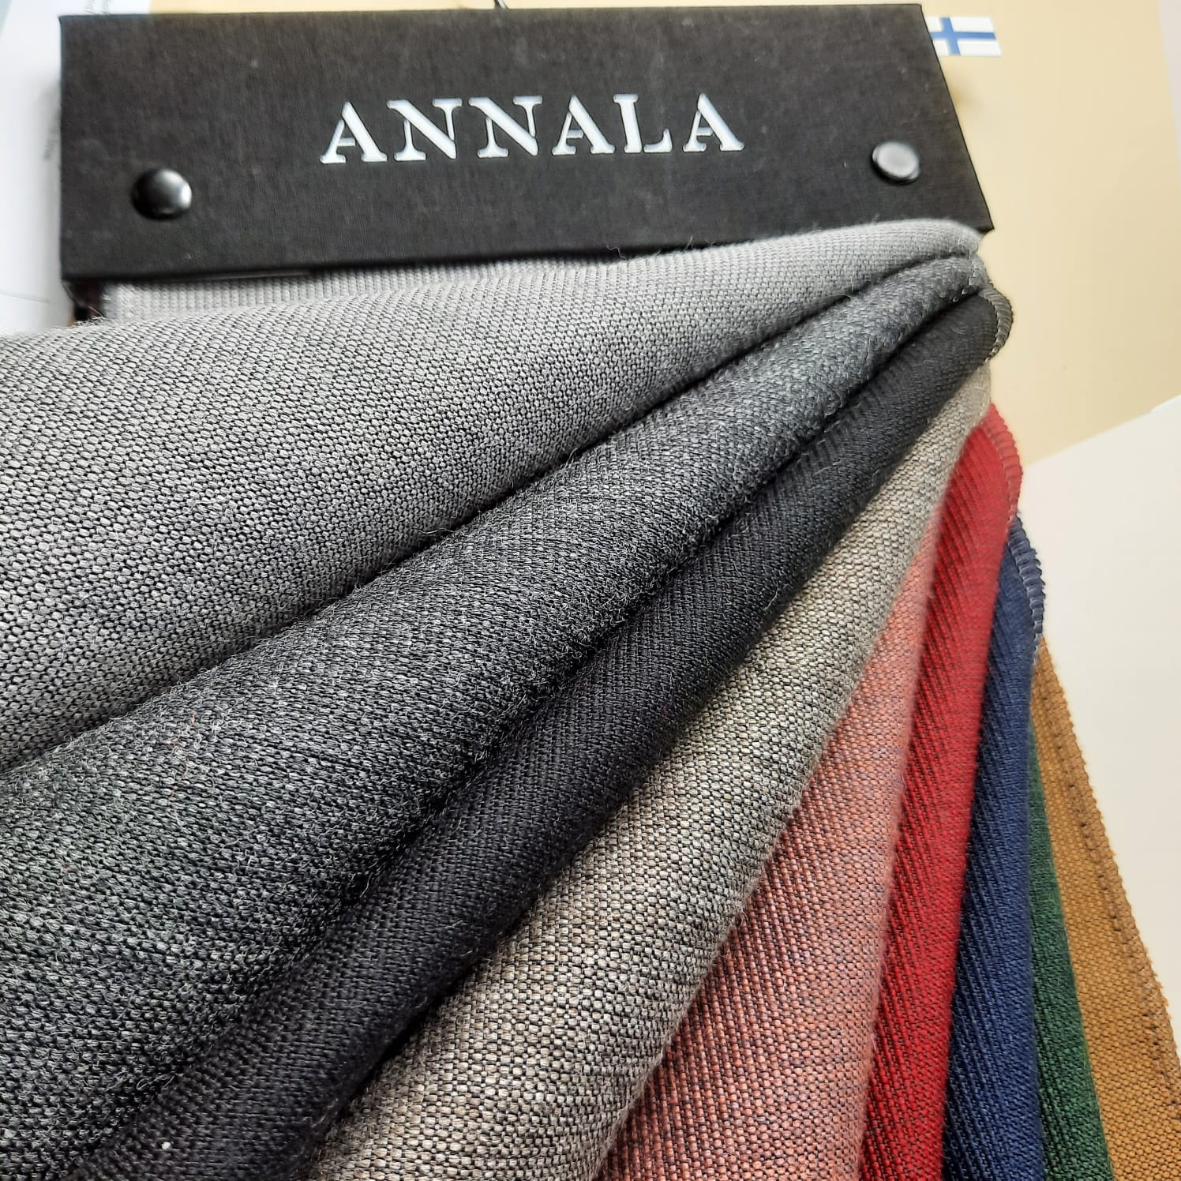
PROJEKTIT
Asiakaskuosit ja erikoiskankaat / ANNALA PRO
  Yksilöllisesti projektiin määriteltyjen värien ja kuvioiden toteutus kudottuun kankaaseen on erityisosaamistamme.
  Uniikkia otetta, hyvää laatua, kestävyyttä, vesipestävyyttä, paloturvallisuutta tai brändille yksilöllisesti suunniteltua kudottua kangasta, silloin on Annala ensisijainen valinta sen toteuttamiseen.
  Materiaalia ja väriä vaihtamalla, minimi on noin 1–50 metriä.
  Tarvittaessa kudomme kankaat paloturvallisella materiaalilla. Hotelli, auto, juna, laiva, teatteri, hoivakoti, koulu, määritys kohteen mukaan.
  Kankaamme kestävät kovempaa käyttöä: julkitilan kiintokalusteissa, sängyn rungoissa, sohvissa ja nojatuoleissa, (martindale 30 000-200 000).
  Ompelemme loppuasiakkaalle tarvittaessa kutomastamme kankaasta valmiiksi esimerkiksi hotellien päiväpeitteet, sisustustyynyt ja helmalakanat sekä villaiset torkkupeitteet.
SOOLO

Slide 12
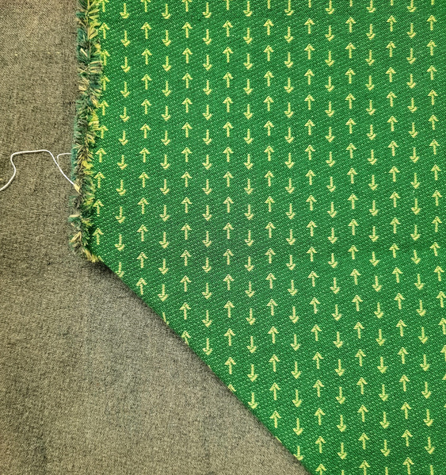
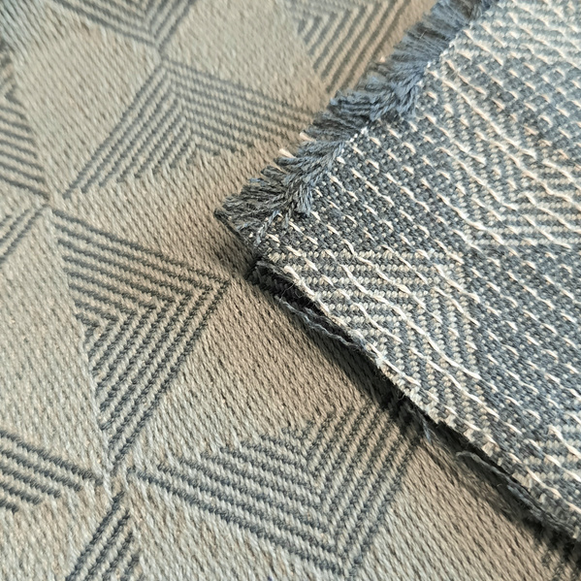
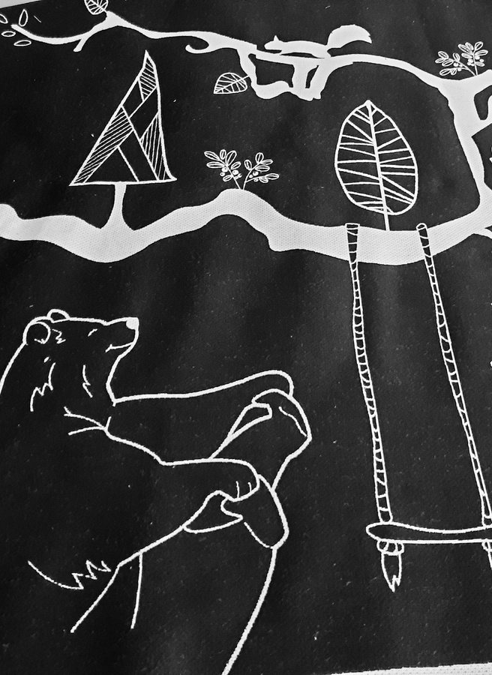
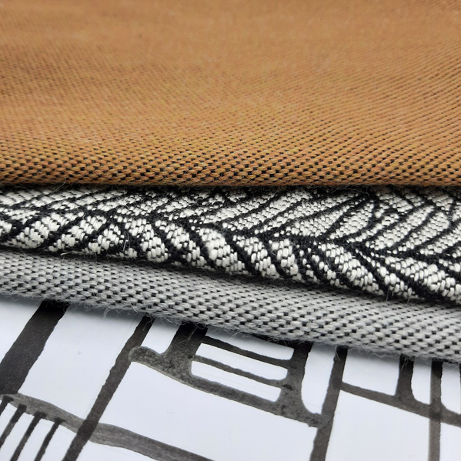
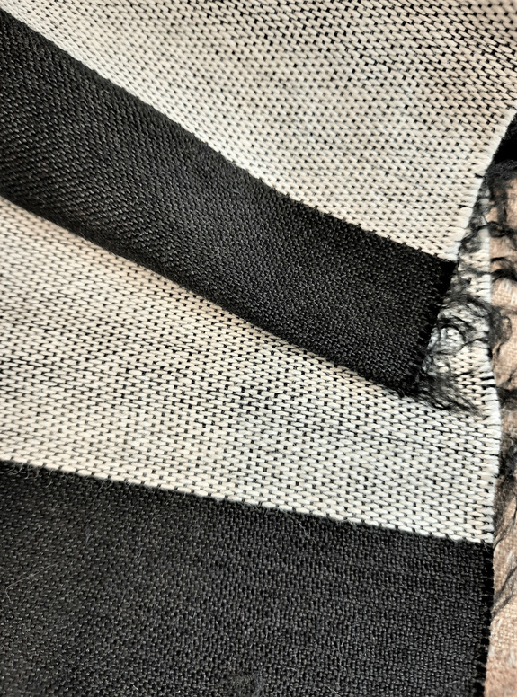
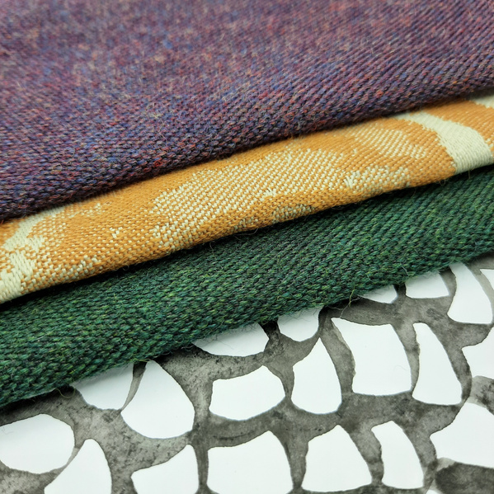
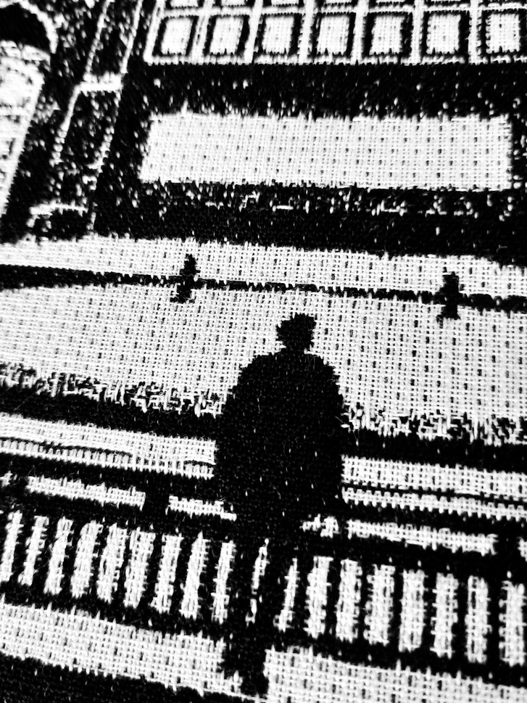
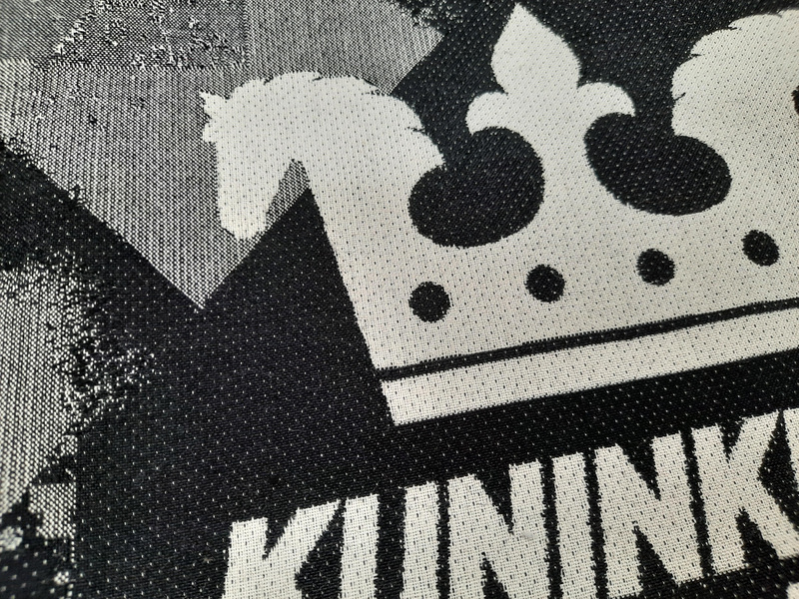
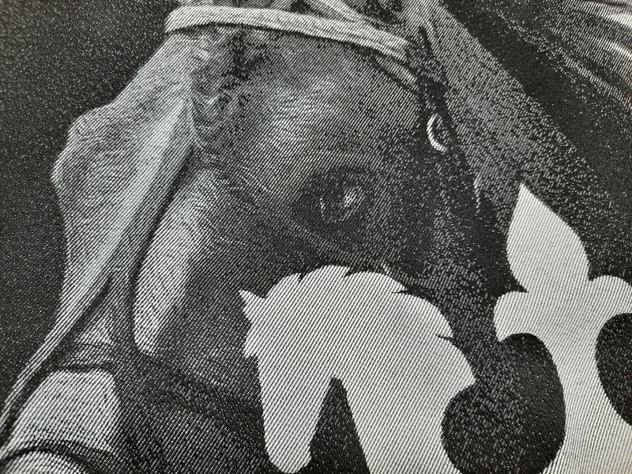
ASIAKKAAN
OMAKUOSI
Pdf tiedosto tai vektoripiirros on pohjana asiakaskuosin mallintamiselle kutomakoneelle.
Annala antaa tietotaitonsa suunnittelijan käyttöön ja sidostaa kuvion kankaan rakenteeksi. Näytä kuvasi meille ja me kerromme reunaehdot.
Kuva 1: Palamaton pohjakangas on kudottu villaiseen päälliskankaseen kiinni. Kankaalla on erittäin suuri hankauksen kesto ja repäisylujuus. VR:n junan istuimien verhoilukangas
Kuva 2: Armeijalle paloturvallinen ja antistaattinen kangas. Kankaaseen on kudottu sähköä johtava lanka, joka johtaa istuinkankaasta sähkön metallirunkoon ja sitä kautta pois.
Kuva 3: Piirros jatkuu koko kankaan leveydelle. Jacquard kudottu 2-puolinen ontelokangas.
Kuvat 4 ja 6: Mustavalkopiirros, valitut värit ja kuvion esimerkkirakenne ovat perustyökalut millä lähdemme liikkeelle asiakkan omakuosin suunnittelussa.
Kuva 5. Musta ja valkoinen leveä raita, hotellin sohvan villainen verhoilukangas.
Kuvat 7-9. Jacquard-kudonnalla onnistutaan saamaan valokuvatarkkoja ja moniulotteisia kankaita.
1.
2.
3.
4.
5.
6.
7.
8.
9.

Slide 13
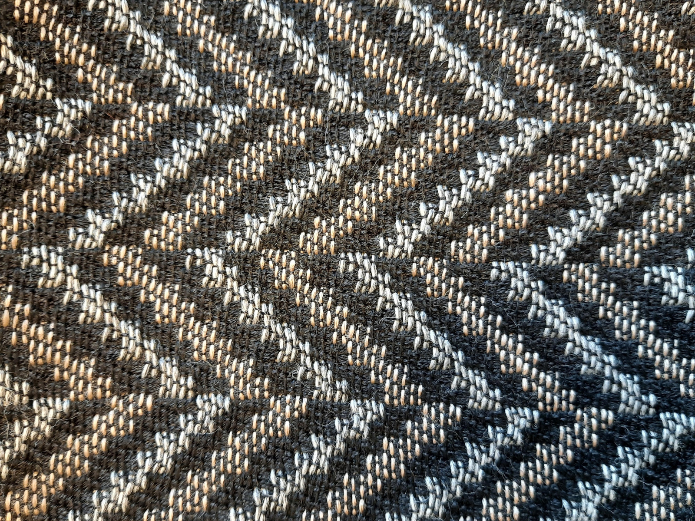
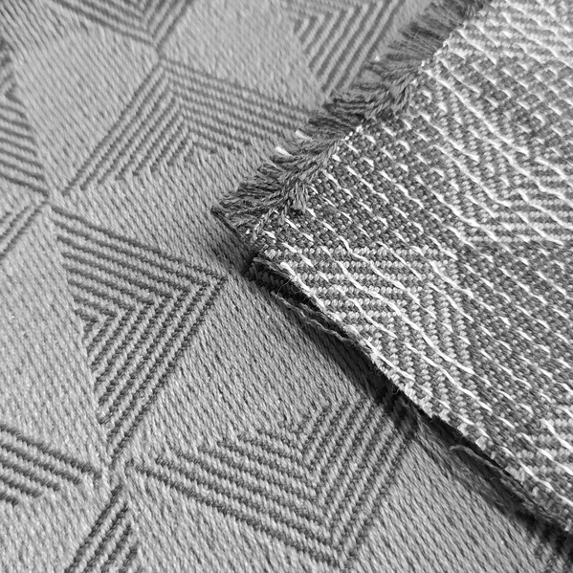
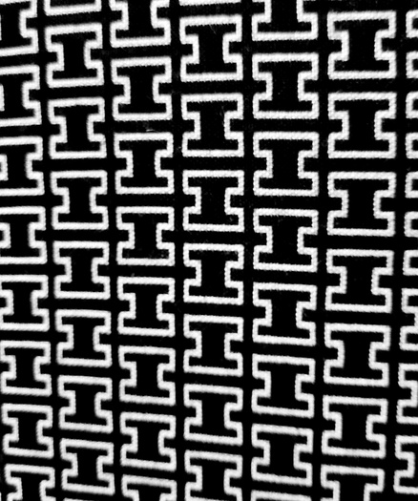
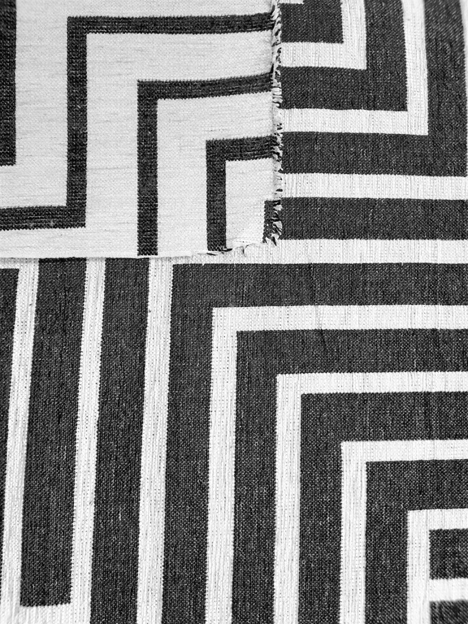

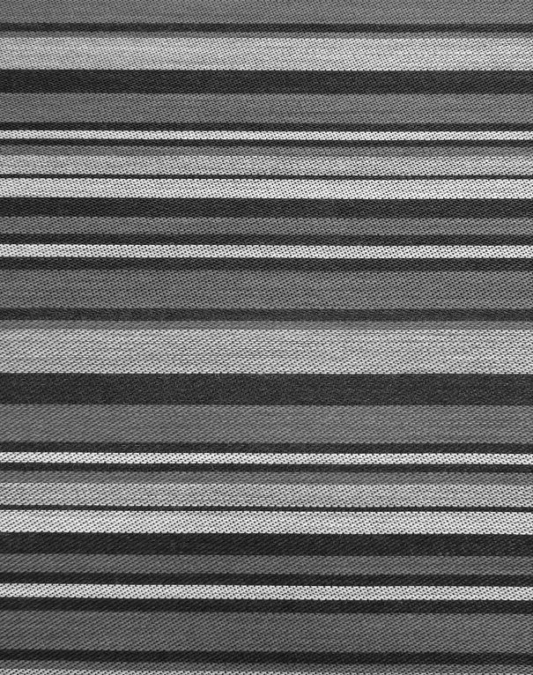
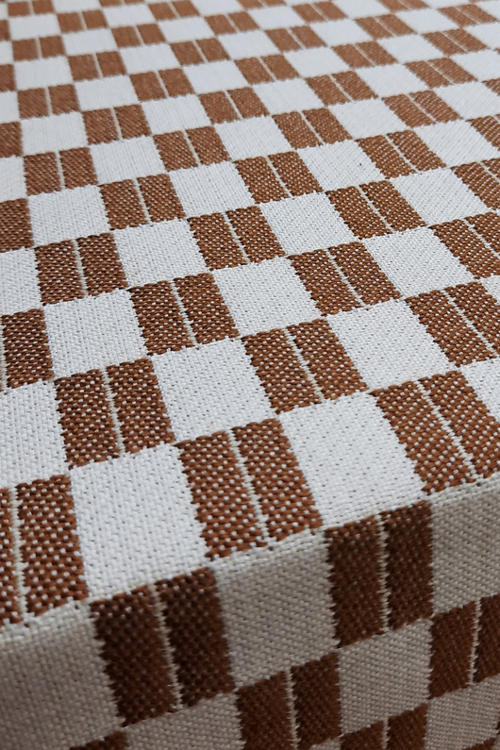
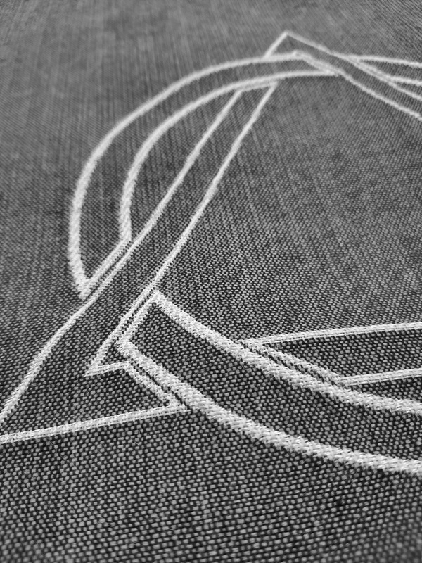
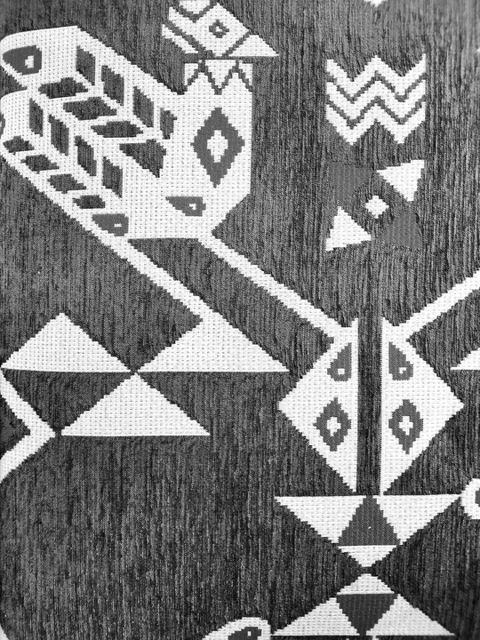


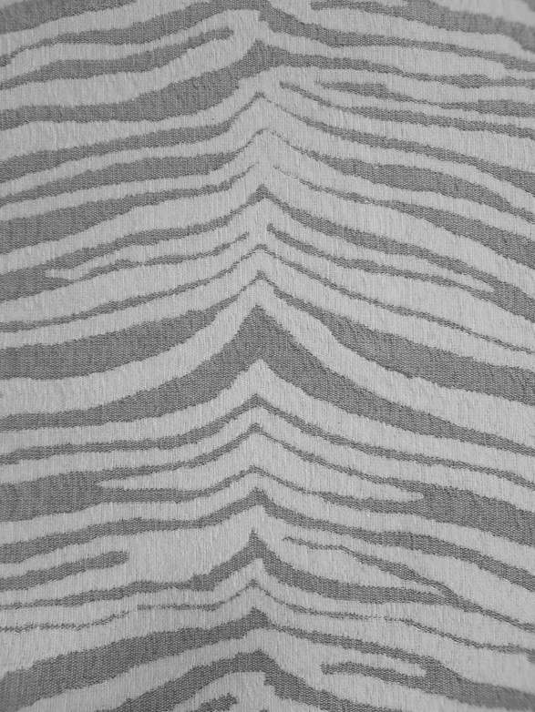








KUOSIEN KIRJOA
  Villainen torkkupeite hotelliin.
  Raitainen verhoilukangas hotellin aulakalusteeseen.
  Brändin oma kangas yritysyhteistyönä.
  Arkkitehtitoimiston suunnitelmissa iloinen raitakangas koulukalusteisiin.
  Kirkkotekstiilit.
  Samettinen & vesipestävä hotellin päiväpeite, joka ei pilliinny.
  Ympyrän halkaisija 130 cm, villainen verhoilukangas brändille alihankintana.
  Kilpailupalkintona yksilölliset Kuninkuusravituotteet.
  Cebra-kangas omavärityksellä.
  Jacquard kudonnan kauneutta ja tarkkoja yksityiskohtia.
  Teknillisiä erikoiskankaita erittäin korkealla kulutuksenketolla.
  Kankaan koko leveydelle ulottuva yksilöllinen suuri kuvio.

Slide 14




TYYNYT: ANJA JA LEINIKKÖ VILLAKANKAAT
ADEA, BON DAYBED
TYYNYT: RAANU KANGAS, DAYBED: LEINIKKÖ JA ANJA VILLAKANKAAT
SOFT-KALUSTE, FRAMEWORK
NOJATUOLI: LINNEVI, MUHKEA VILLA-PELLAVA KANGAS
ADEA, LIN
TYYNY JA RAHI: CEBRA VILLA-PVL KANGAS
NOJATUOLI: KORU VILLAKANGAS

Slide 15





& REFERENSSIT
HGI:N KAUPUNGINTEATTERI AKUSTIIKKA- JA VERHOILUKANKAAT
SCANDIC HOTEL PASILA PÄIVÄPEITEKANKAAT
EDUSKUNTATALO, PALOTURVALLISET AKUSTISET SEINÄKANKAAT
SOKOS HOTELLI TORNI TAMPERE PÄIVÄPEITEKANKAAT
ELOKUVATEATTERI HELSINGISSÄ,
VILLAISET VERHOILUKANKAAT

Slide 16








& YHTEISTYÖ
Suomen Käsityön Ystävät, Hakola x Vuokko, Lapin Yliopisto_Toive_Jessica Nevala, Johanna Gullichsen, Adea & YFD, LYO_Kuusimetsä_ Karoliina Erkinjuntti, Metsovaara, Eija Nevala Design.

Slide 17

  Annalassa on kudottu verhoilukankaita jo yli 70 vuotta
  Annala on ainoa kotimainen verhoilukankaiden valmistaja
  Ammattitaitoa ja osaamista on haastaviin kangastarpeisiin
  Joustava ja nopea toimitus
  Yhteistyö suunnittelijoiden kanssa
  Tuotantomme läpinäkyvyys
  Ekologinen tuotanto, lisäaineettomat kankaat
  Parhaiden eurooppalaisten langanvalmistajien langoista kudomme laadukkaat kankaat
KOTIMAINEN KANGAS
Ei ole harvinaisuus,
vaan jokaisen saatavilla

Slide 18



Luonnon supervoimat
sisustuskankaissa
VILLA, PELLAVA, PUUVILLA
KUUSIMETSÄ, KLASSIK, KEHRÄ, ANJA

Slide 19






MATERIAALIT
Kankaat kudomme materiaaleista, jotka ovat itsessään niin hyviä, etteivät ne vaadi kangasta vahvistavia liima- tai massapohjauksia. Pyrimme välttämään kaikkien jälkikäsittelyaineiden lisäämistä kankaisiimme, emmekä näin ollen palosuojaa tai laita likaahylkivyyskäsittelyjä kuin erityispyynnöistä.
LAATU
Pitkä tietotaito kutomisesta takaa korkean laadun, johon eivät pelkästään tietokoneet riitä. Mukana on vielä paljon käsityötä. Tuotanto omassa kutomossa ja lähialueen värjäämössä on tasalaatuisen ja varman toimituksen perusta.
Sertifioidut materiaalit:
Öko-Tex, Bluesign, Mulesing-free, REACH,
R-W-S, GOTS, ISO9001
VALMISTUS
Haluamme säilyttää ainutlaatuisen osaamisemme Suomessa ja vaalia suomalaisia tekstiiliteollisuuden perinteitä. Tuotantomme on nyt ja tulevaisuudessa ainoastaan Suomessa ja Lapualla.

Slide 20




COLOR ME HAPPY
LAURA ANNALA ART

Slide 21


PROJEKTIT
projektit@annala.fi
Puh. +358 44 491 0600
www.annala.fi
IG: @annalafabrics
FB: Annala Oy
HELSINKI SHOWROOM
Runeberginkatu 54 B
helsinki@annala.fi
Puh. +358 44 4455 759
KUTOMO
myynti@annala.fi
Puh. +358 6 4338 000
Lankilantie 90, 62100 LAPUA
TOIMITUSJOHTAJA
Hanna-Maria Kortesoja
hanna@annala.fi
Puh. +358 50 557 0146

